Slide 1
2023 წლის ანგარიში გაწეული მუშაობის შესახებ

Slide 2
წარმოგიდგენთ ტურიზმის მიმართულების მიერ გაწეულ მუშაობას 2023წლის განმავლობაში
სახელოვნებო განათლების, კულტურისა და ტურიზმის მუნიციპალური ცენტრის ტურიზმის მიმართულებით პიარსა და პრომოუშენს უწევს თერჯოლის ტურისტულ პროდუქტს.
ქმნის ტურისტულ მარშრუტებს;
კოორდინაციას უწევს არამატერიალურ თუ მატერიალური, კულტურული მემკვიდრეობის ძეგლებს;
უზრუნველყოფს მოპოვებული ინფორმაციის ელექტრონულად დამუშავებას;
ხელს უწყობს ტურიზმის სფეროში მცირე ბიზნესის განვითარებას;
კონსულტაციებს უწევს მუნიციპალიტეტში არსებულ საოჯახო სასტუმროებს;
აწარმოებს ტურისტების შემოსვლასა და მათ შესახებ სხვადასხვა სტატისტიკას;
კორდინაციას უწევს მარკეტინგისა და პროდუქტის საქიანობას;
მონაწილეობას იღებს საერთაშორისო ტურისტულ გამოფენებსა და საერთაშორისო კონფერენციებში.

Slide 3
ტურიზმის მიმართულებით მუშაობს 10 თანამშრომელი. წარმოგიდგენთ თითოეულ მათგანს და გაგაცნობთ მათ ფუქნცია-მოვალეობებს.
ჩუბინიძე დავითი - კოორდინაციას უწევს არამატერიალური კულტურული მემკვიდრეობის ძეგლების პოპულარიზაციას;
ოქრუაძე მამუკა - კორდინაციას უწევს ტურიზმის სფეროში ახალ პროექტებს და გამოწვევებს;
მაკარიძე ლერი - კორდინაციას უწევს მატერიალურ-კულტურული ძეგლების აღწერასა და კვლევას;
გუგუმბერიძე ინგა - უზრუნველყოფს მოპოვებული ინფორმაციის ელექტრონულად დამუშავებას;
მურადაშვილი ნატო - პასუხისმგებელია ტურიზმის facebook გვერდის მუშაობასა და განახლებაზე;
ქასრაშვილი მამუკა - აწარმოებს მოლაპარაკებებს ადგილობრივ ტურისტულ კომპანიებთან;
გავაშელაშვილი გია - კონსულტაციებს უწევს მუნიციპალიტეტში არსებულ საოჯახო სასტუმროებს;
გურგენიძე გვანცა - ტურისტული ზონების განვითარების სპეციალისტია.
ფუტკარაძე ემზარი - ახალგაზრდული ბანაკის დაგეგმვისა და საჯარო სკოლებთან ურთიერთობის სპეციალისტი;
ბუსკივაძე სოფიო - ტურიზმის მიმართულების ხელმძღვანელი, ორგანიზებას უწევს მიმართულების მთლიან საქმიანობას, ხელმძღვანელობს მოლაპარაკებებს სამთავრობო და არასამთავრობო ორგანიზაციებთან.

Slide 4
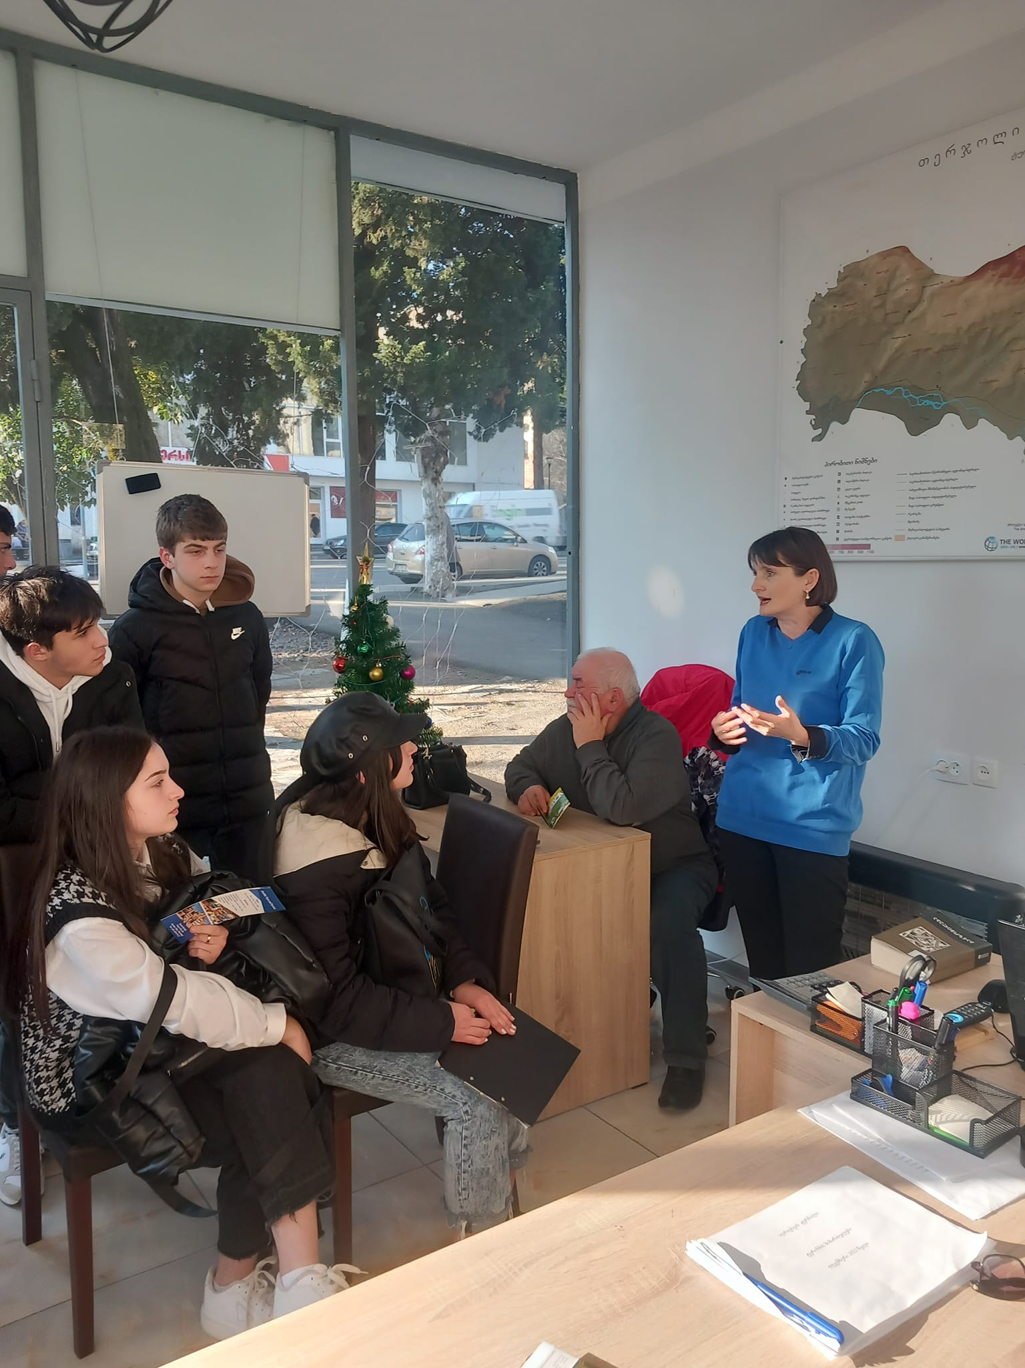
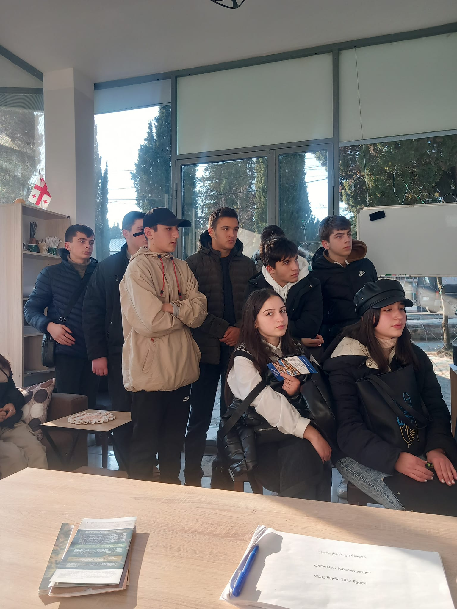
ტურიზმის მიმართულება ხელს უწყობს ახალგაზრდების ჩართულობას ტურისტულ საქმიანობაში. ეწყობა სხვადასხვა ღონისძიებები, ტურისტული ბანაკი, კონკურსები და ა.შ. ასევე დიდია დაინტერესება ახალგაზრდების მხრიდანაც.
გასულ წელს ჩვენს საინფორმაციო ცენტრში იმყოფებოდნენ სოფელ სიქთარვის საჯარო სკოლის მოსწავლეები.მათი ინტერესის სფეროს მოიცავდა თერჯოლის ტურისტული ობიექტების შესახებ ინფორმაცია. მათ მიიღეს ამომწურავი პასუხები მათთვის საინტერესო შეკითხვებზე. გადავეცით საინფორმაციო ბუკლეტები, ბროშურები.

Slide 5
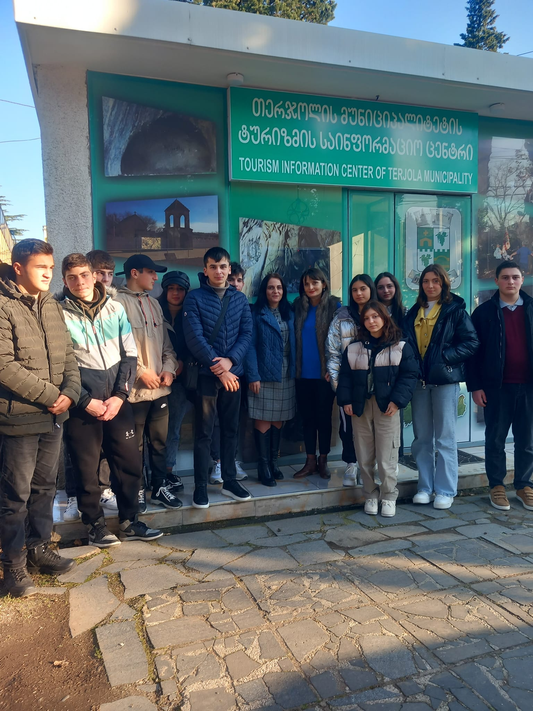

Slide 6
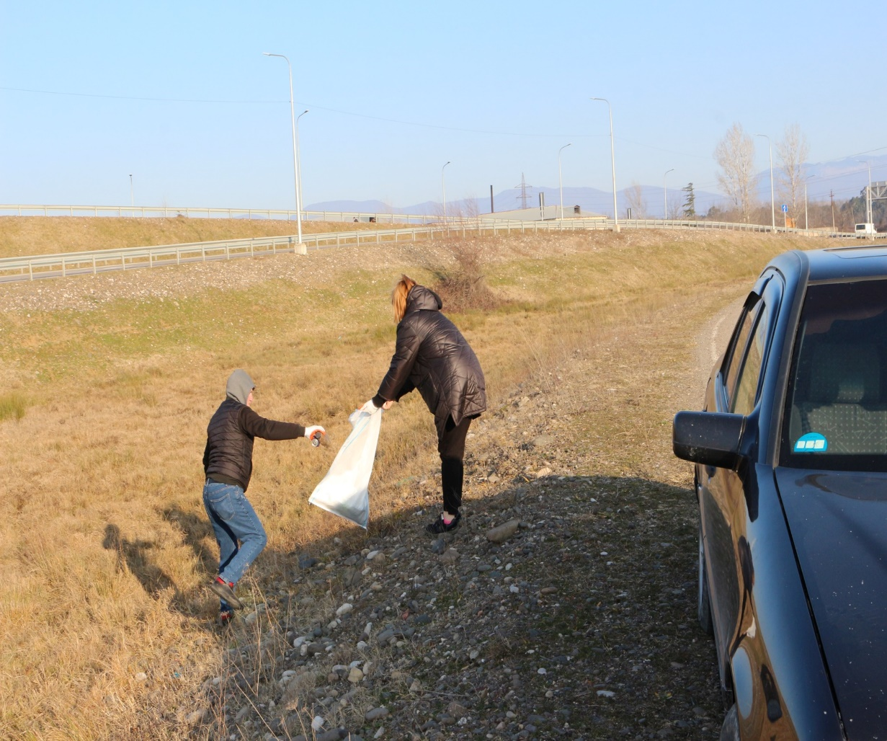
ტურიზმის მიმართულება აქტიურად მონაწილეობს მუნიციპალიტეტის მერიის მიერ დაგეგმილ ღონისძიებებში. ეს იქნება გამწვანების, დასუფთავების თუ სხვა ღონისძიებები.

Slide 7
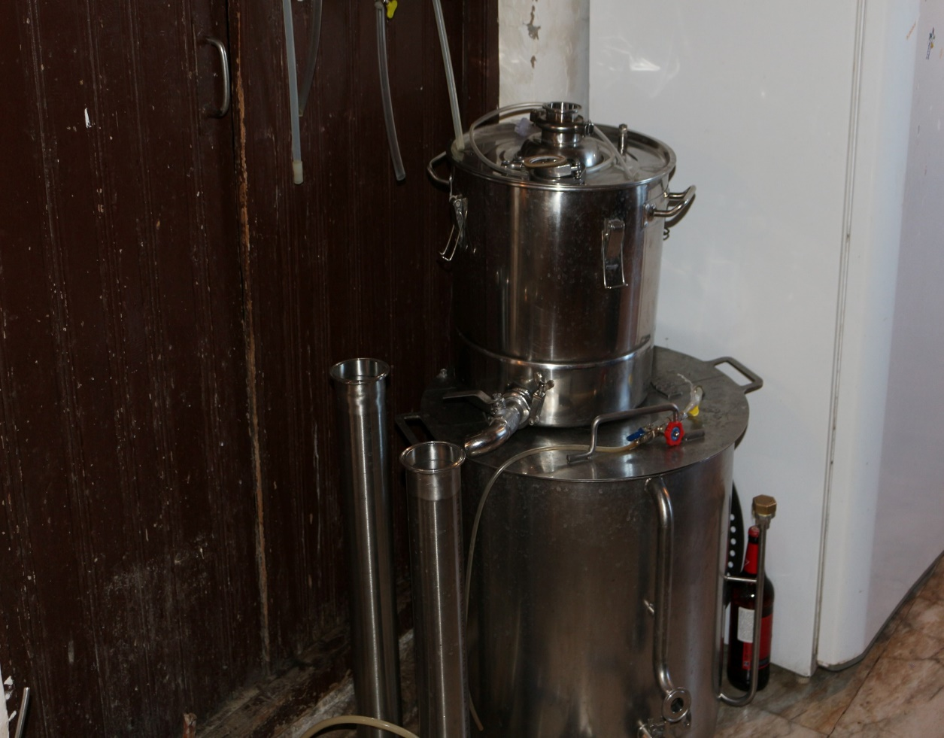
როგორც ზემოთ აღვნიშნეთ ტურიზმის მიმართულება პოპულარიზაციას უწევს მუნიციპალიტეტეში არსებულ მეწარმეობის განვითრებას. მაგალითად ჩვენი მუნიციპალიტეტის მკვიდრმა გიორგი გაბრიჭიძემ შექმნა საწარმო, სადაც დაიწყო რამდენიმე სახეობის სპირტიანი სასმელის წარმოება. ხილის ასორტის, მარცვლეულის სპირტის, მარცვლეულის ვისკის, ვაშლის ძმრის, ალუბლის, ფეიხოს, მაყვლის , მოცვის, ჟოლოს, ციტრუსის ლიქიორების, თაფლის და მარცვლეულის ლუდის. ჩვენ მოვინახულეთ მისი საწარმო და გავუწიეთ რეკლამირება.

Slide 8
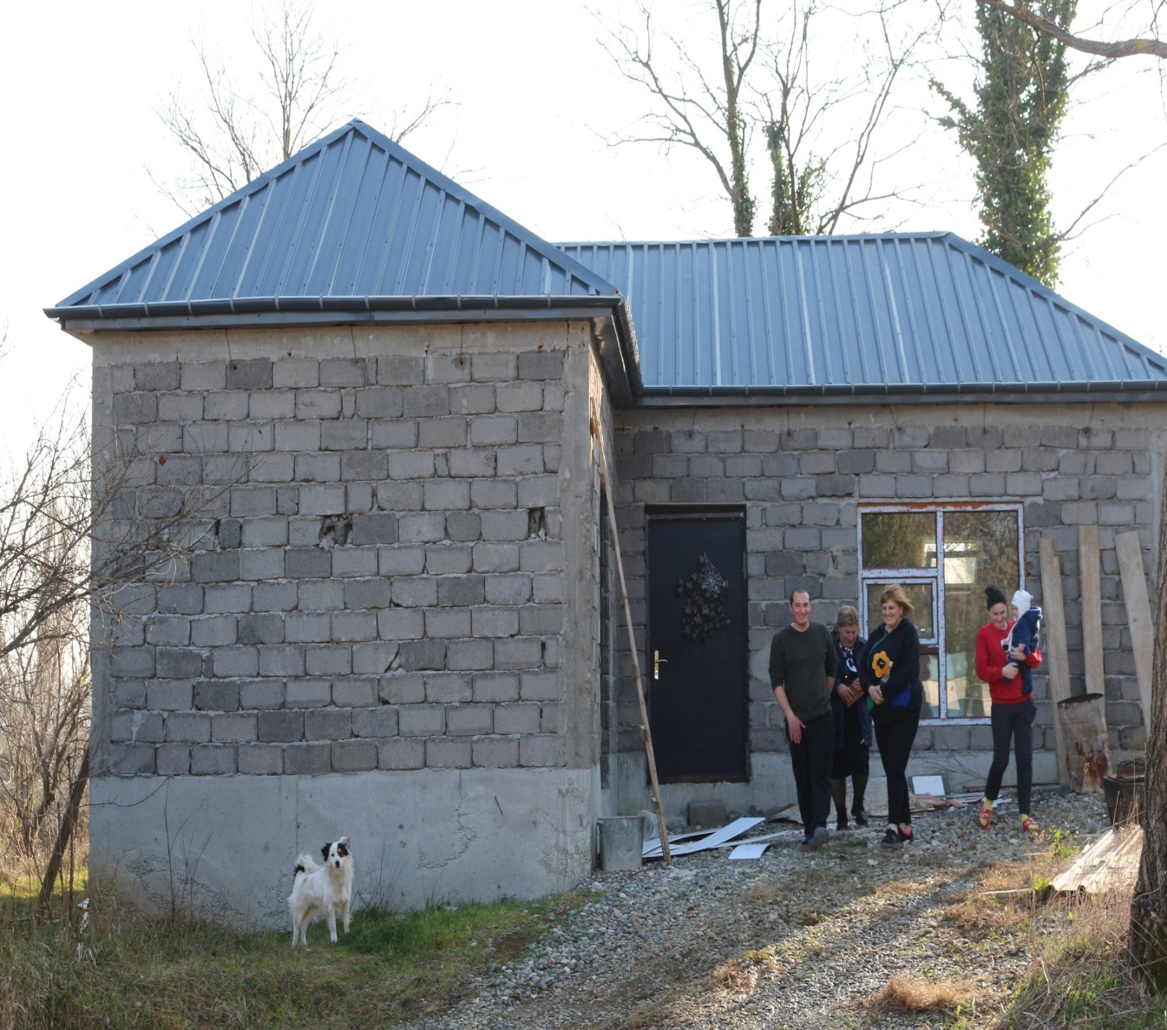
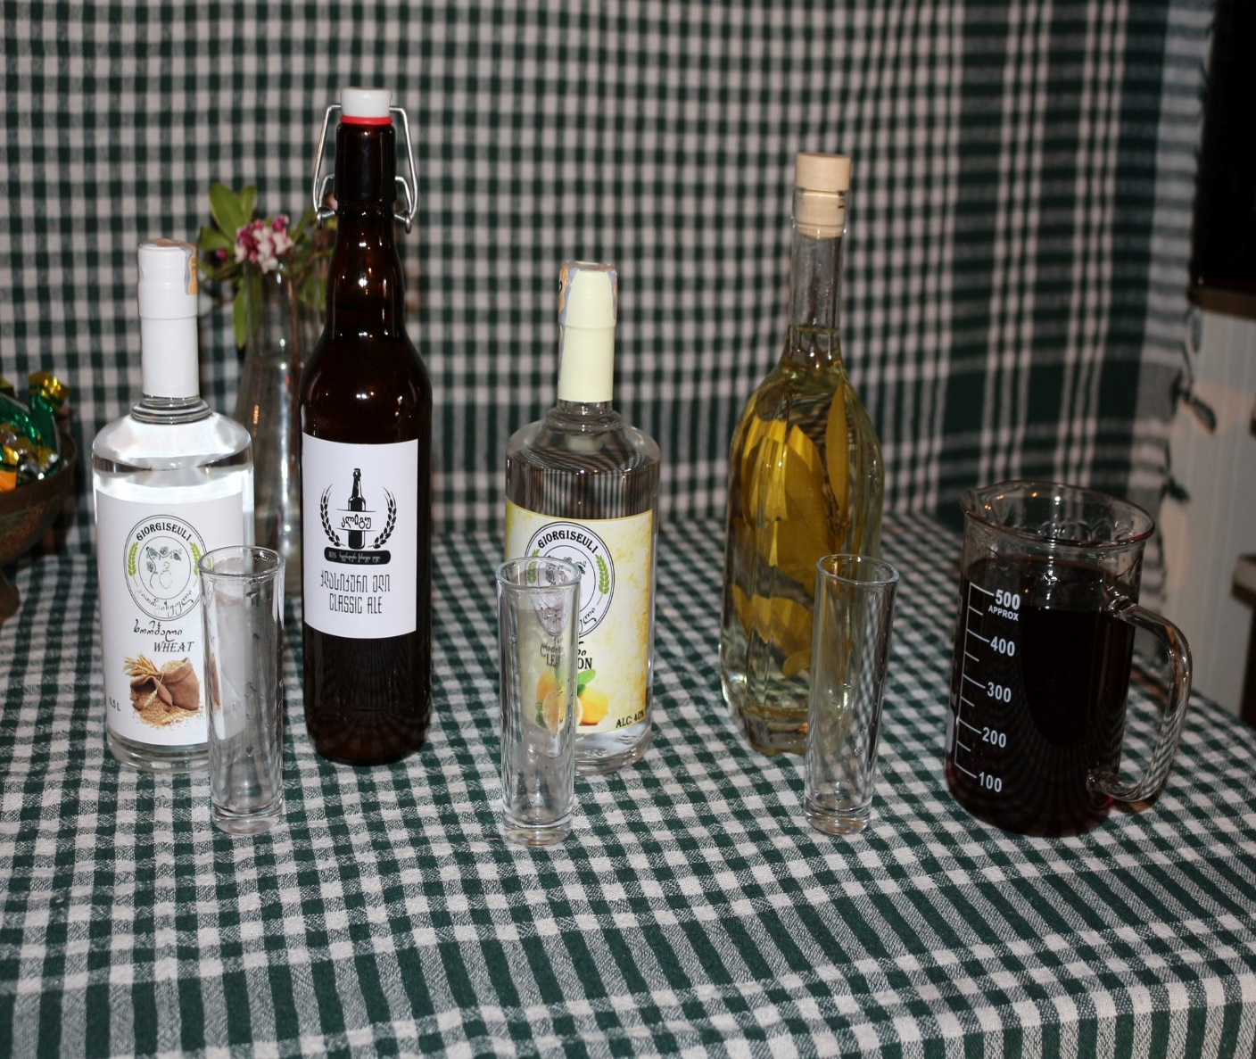

Slide 9
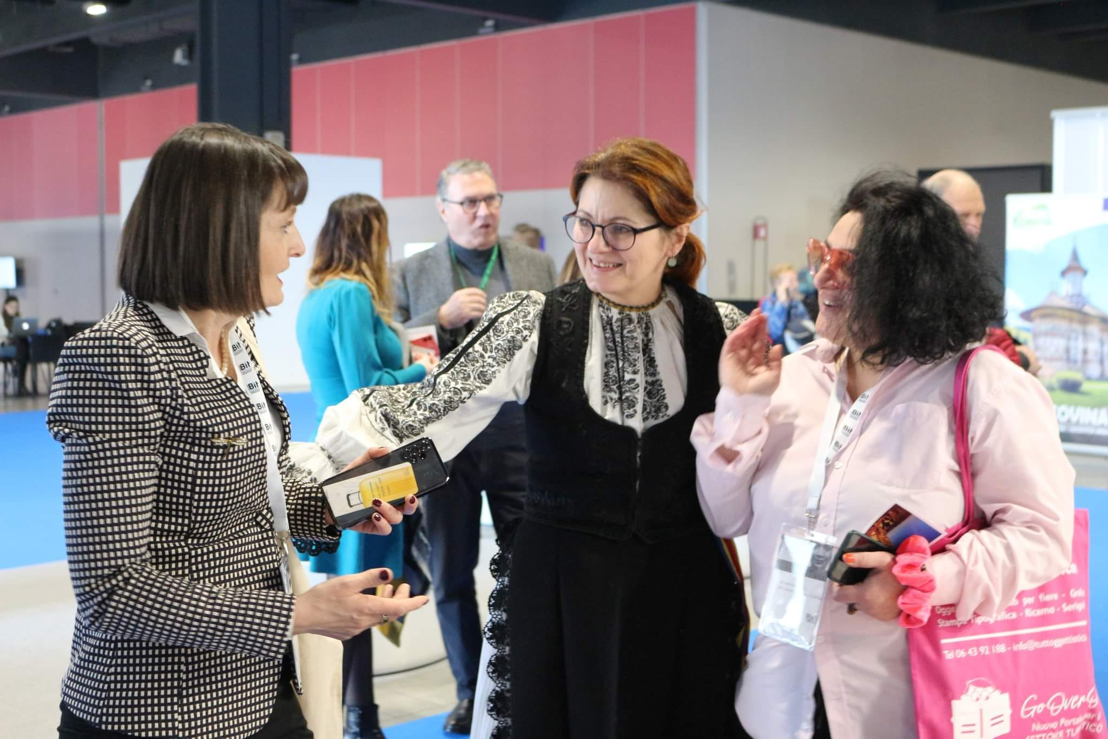
ტურიზმის სამსახური DMO იმერეთთან ერთად მონაწილეობს სხვადასხვა საერთაშორისო ტურისტულ გამოფენებში. 2023წლის 11-14თებერვალს ვმონაწილეობდით იტალიის ქალაქ მილანში საერთაშორისო ტურისტულ გამოფენა „BIT MILANO – 2023”-ში. გამოფენაზე თერჯოლის მუნიციპალიტეტის ტურისტული პოტენციალის უკეთ წარმოსაჩენად წარმოდგენილი გვქონდა საინფორმაციო მასალები, ტურისტული გზამკვლევი, ბუკლეტი, რამაც ძალიან დიდი დაინტერესება გამოიწვია. თერჯოლის ტურისტული მიმართულება მადლობას უხდის მუნიციპალიტეტის მერს, სახელოვნებო განათლების, კულტურისა და ტურიზმის მუნიციპალურ ცენტრს, საერთაშორისო ტურისტულ გამოფენაში მონაწილეობის ხელშეწყობისთვის.

Slide 10
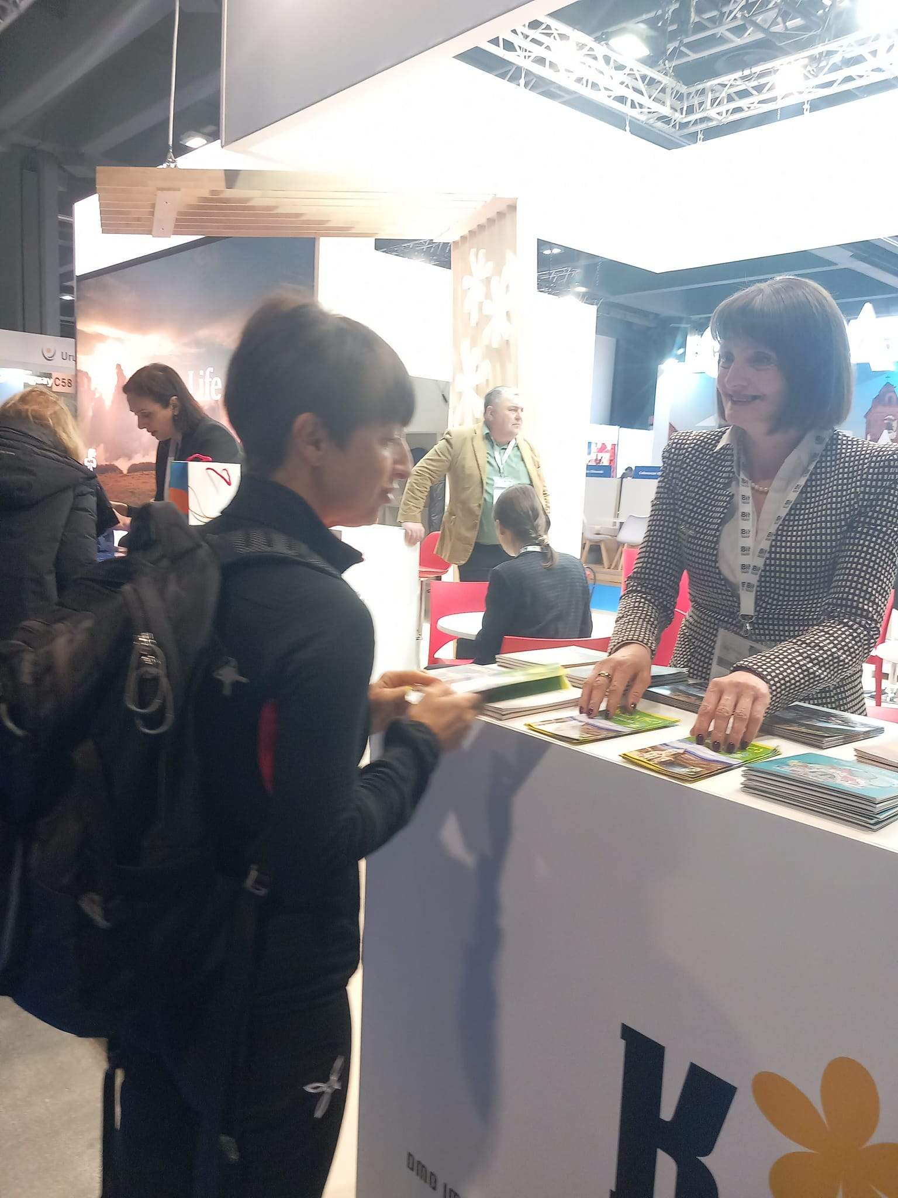
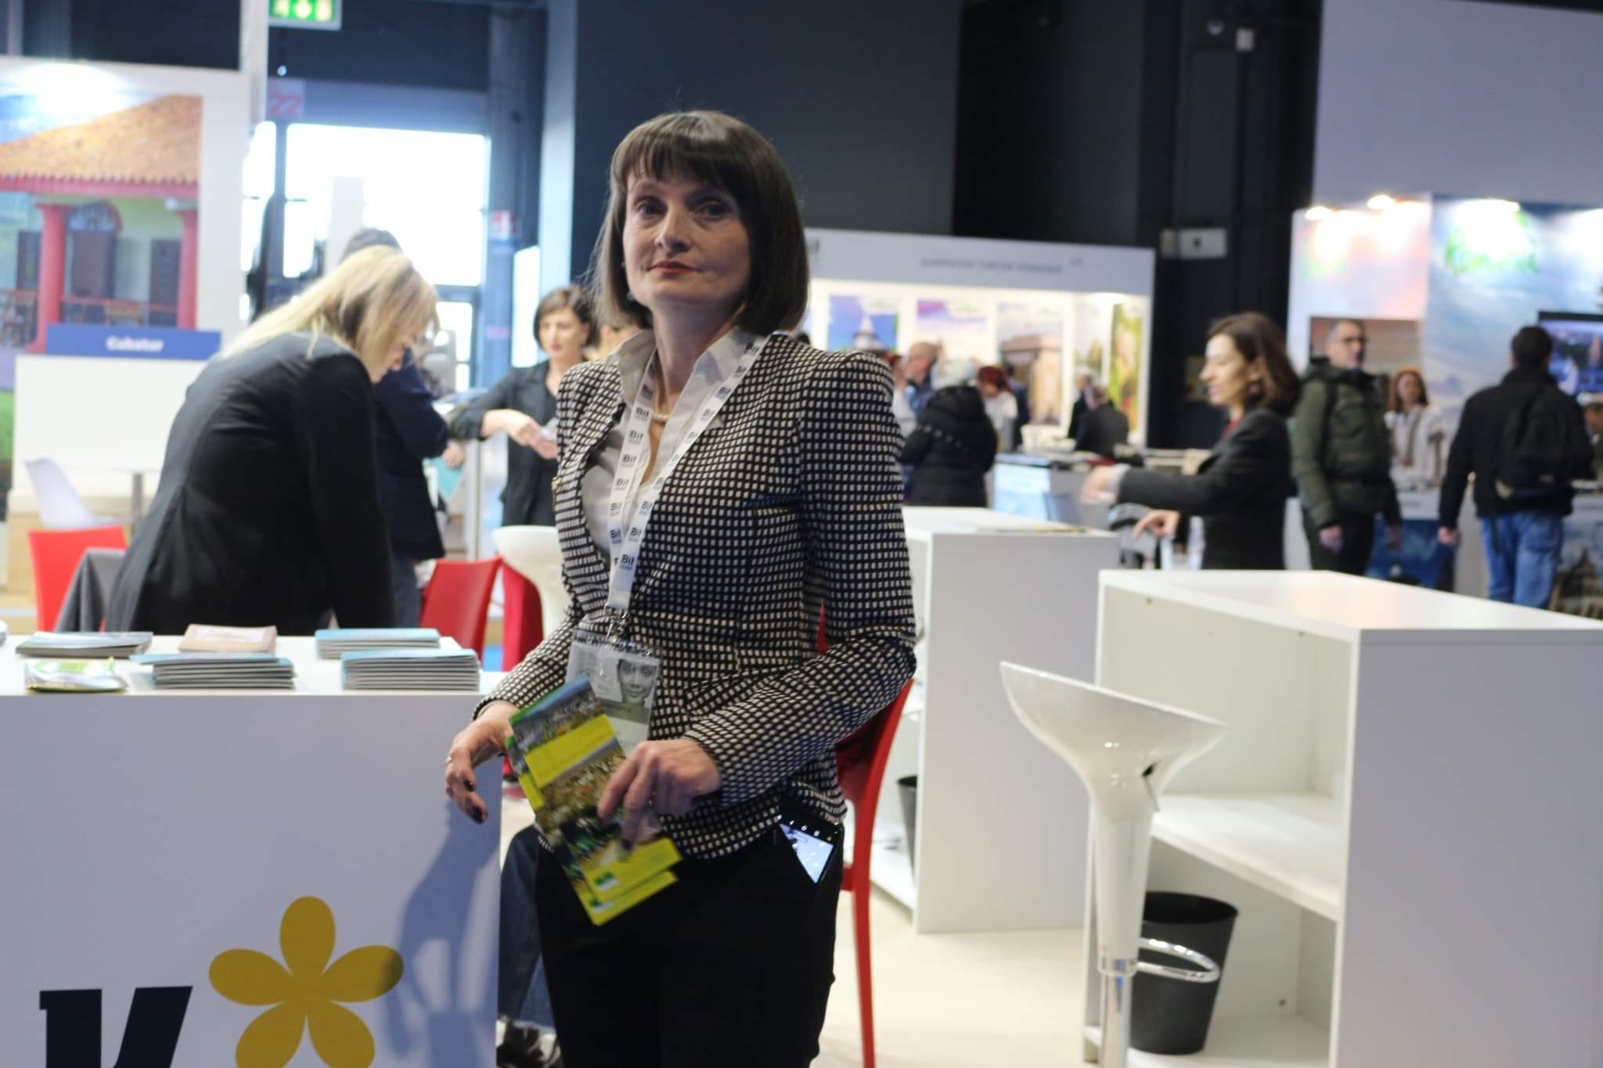

Slide 11
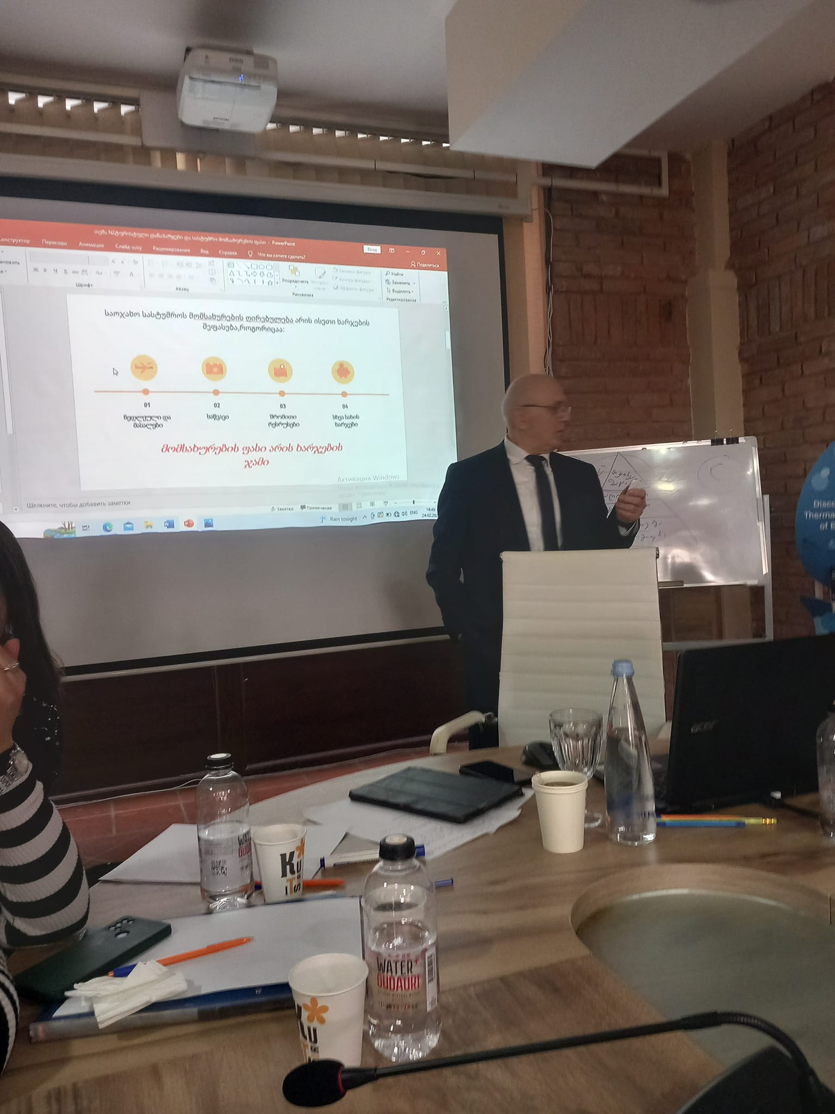
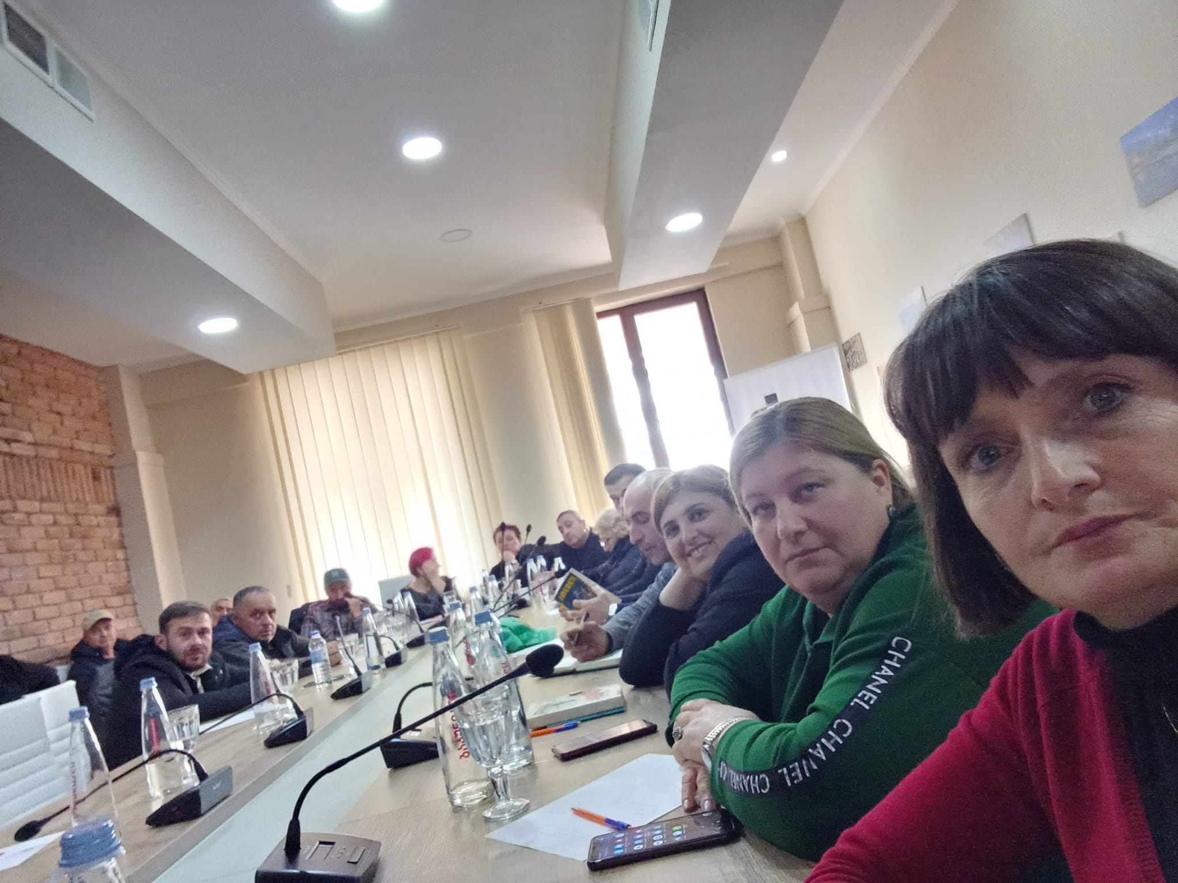
ტურიზმის სამსახურის წარმომადგრნლებმა მონაწილეობა მივიღეთ, საქართველოს ტურიზმის ეროვნული ადმინისტრაციის და გერმანიის საერთაშორისო თანამშრომლობის მიერ დაგეგმილ სასწავლო კურსში „საოჯახო სასტუმროს მართვა“. აქ მიღებული გამოცდილება კი გავუზიარეთ იმ ადამიანებს, ვინც ამ სფეროთი იყვნენ დაინტერესებულნი.

Slide 12
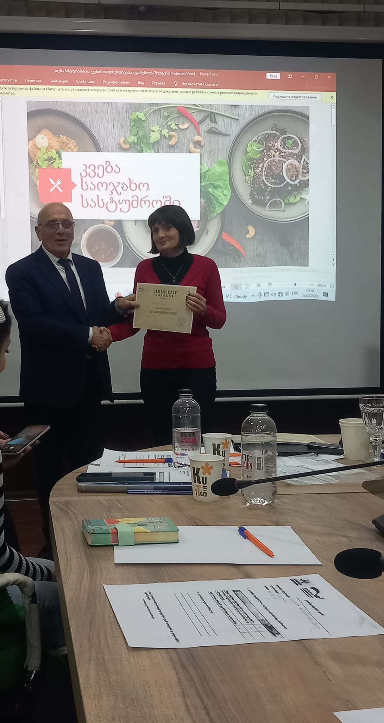
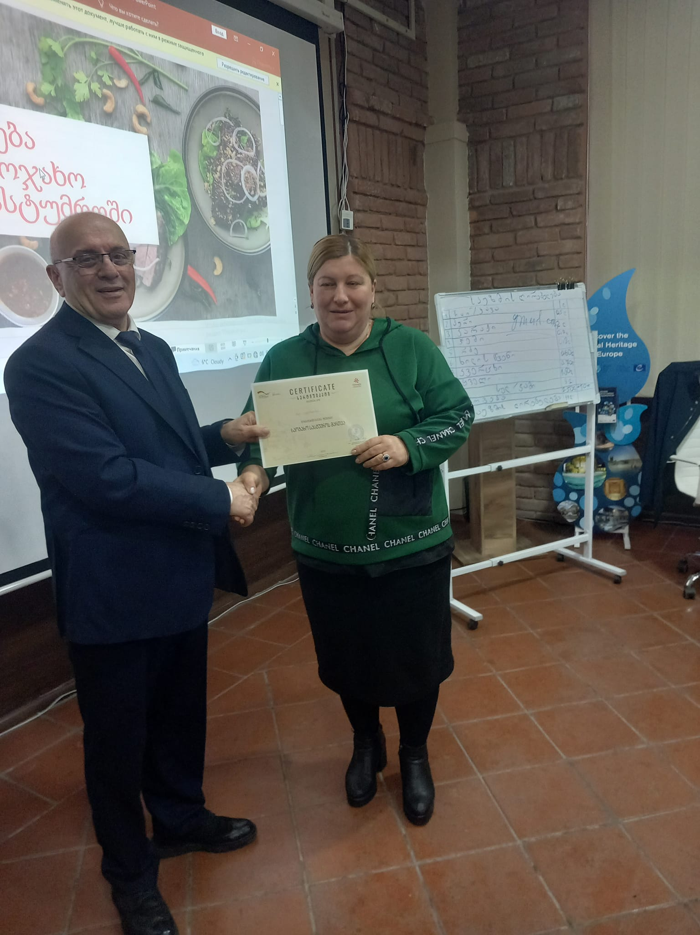
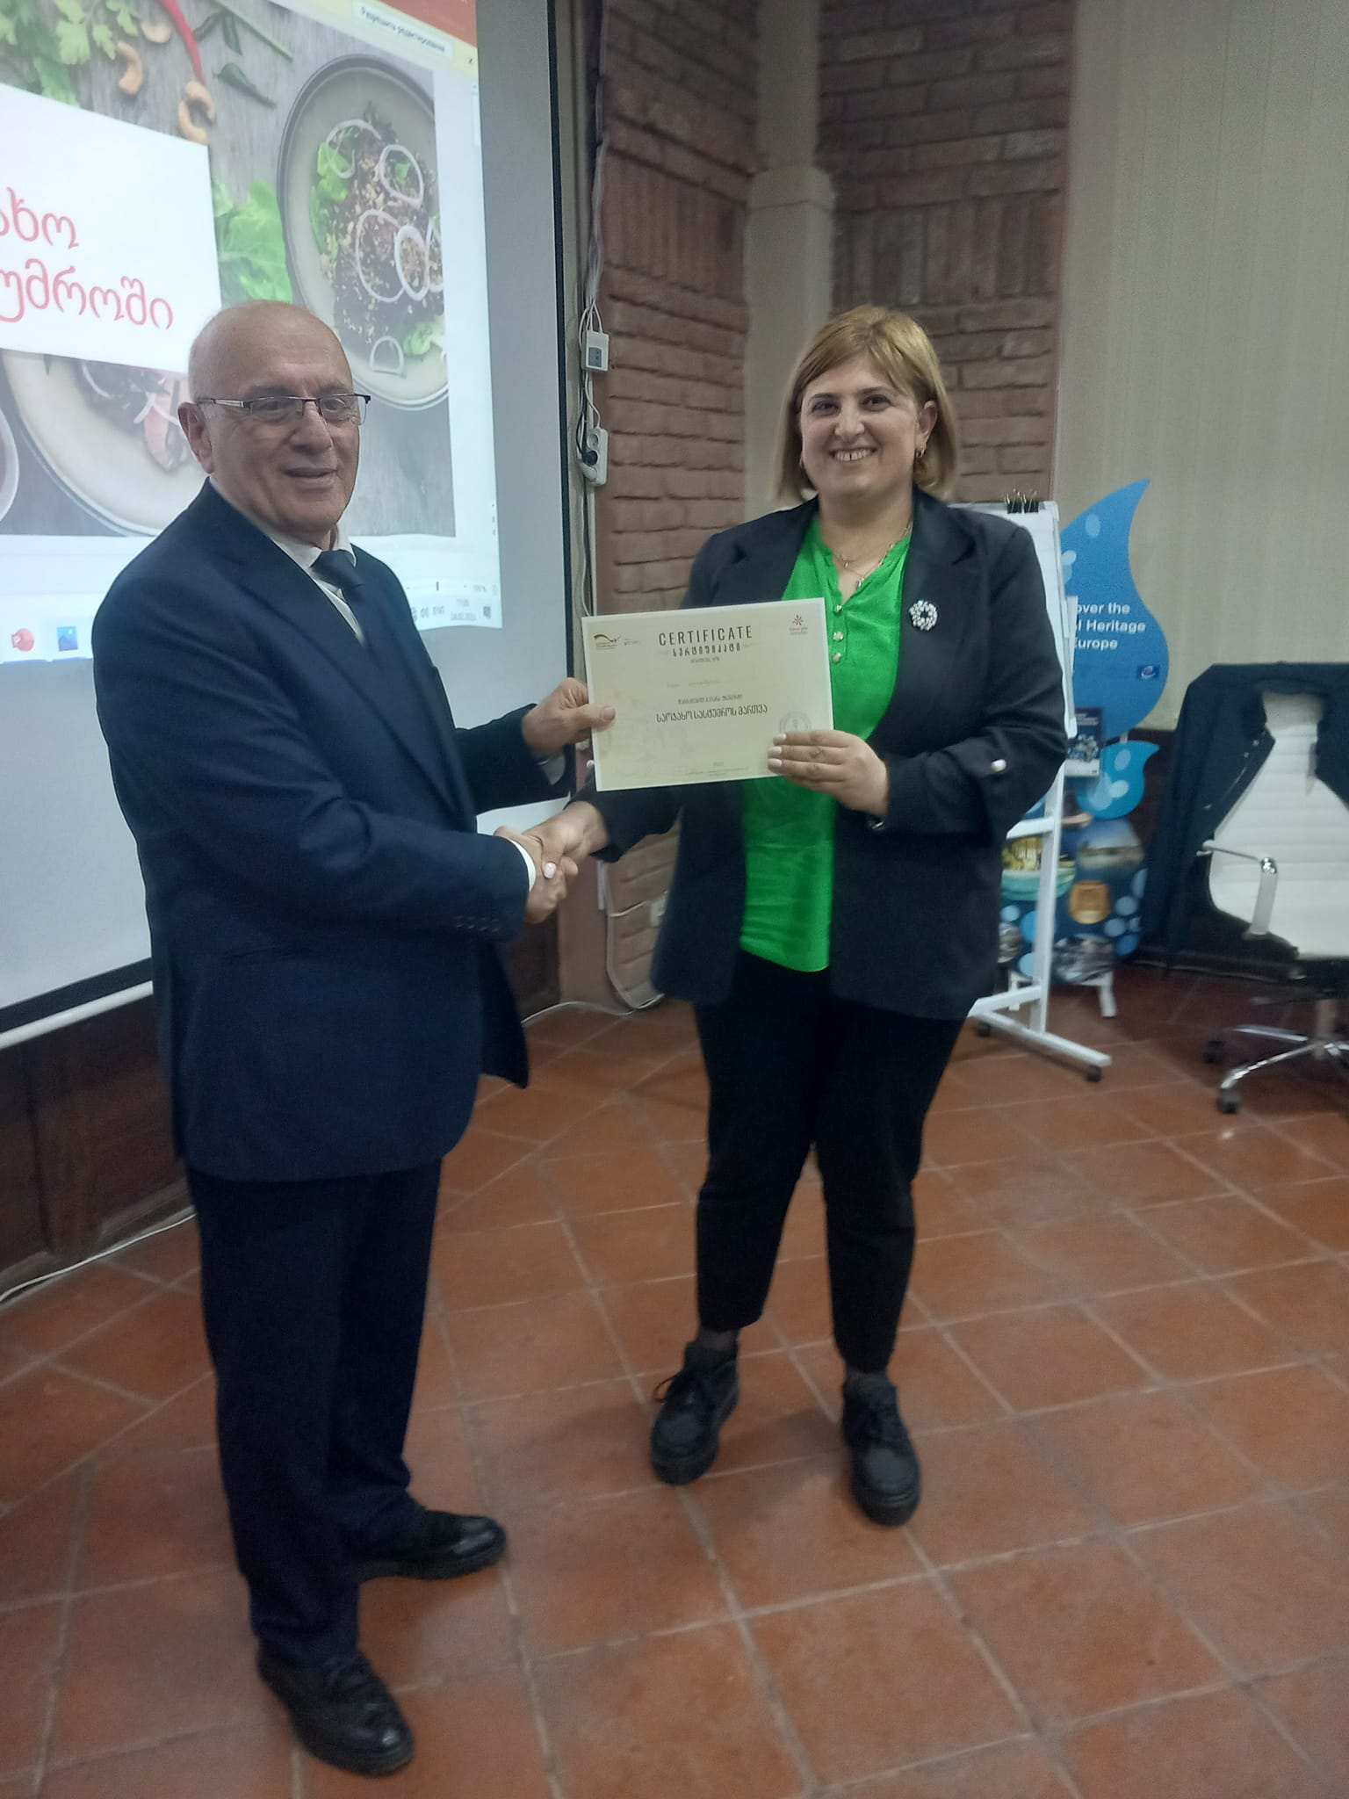

Slide 13
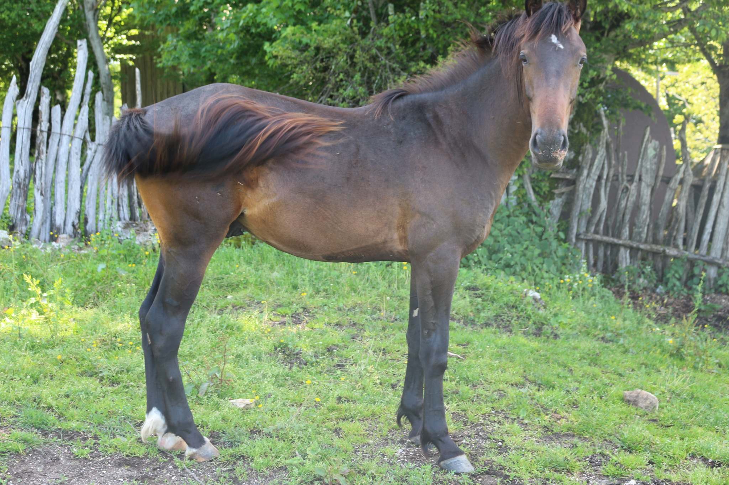
ჩვენ კიდევ ერთხელ გავაცანით საზოგადოებას „ხეკეპილი“, ადგილი, სადაც საფეხმავლო და საცხენოსო ტური შეიძლება მოაწყონ ამ სფეროში დაინტერესებულმა ადამიანებმა.

Slide 14
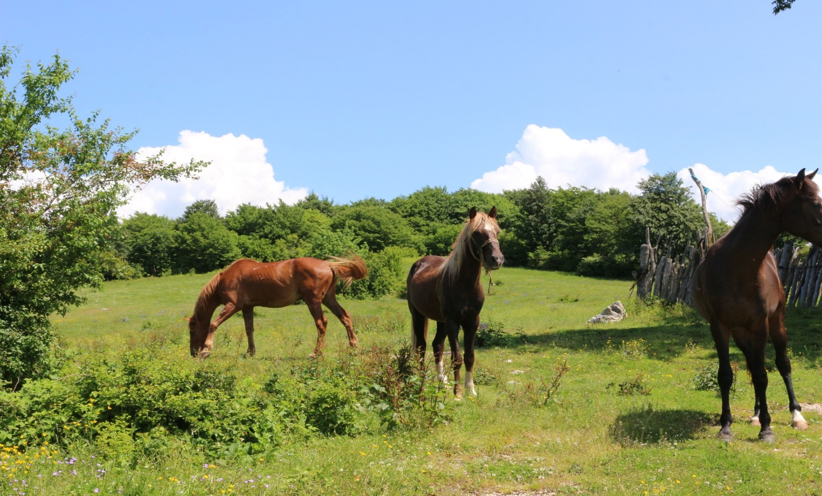
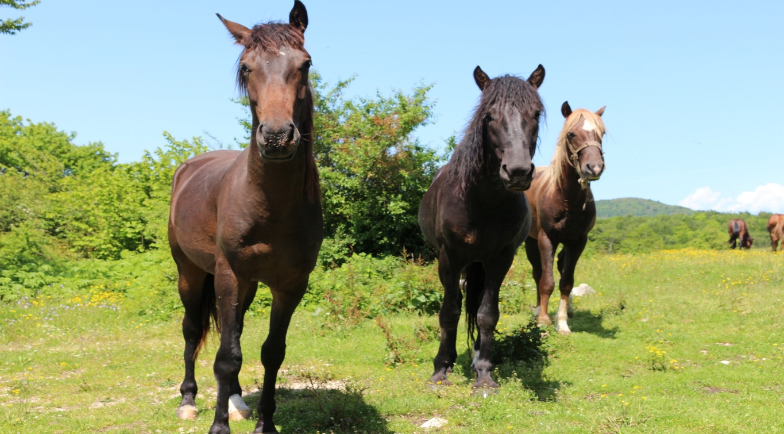
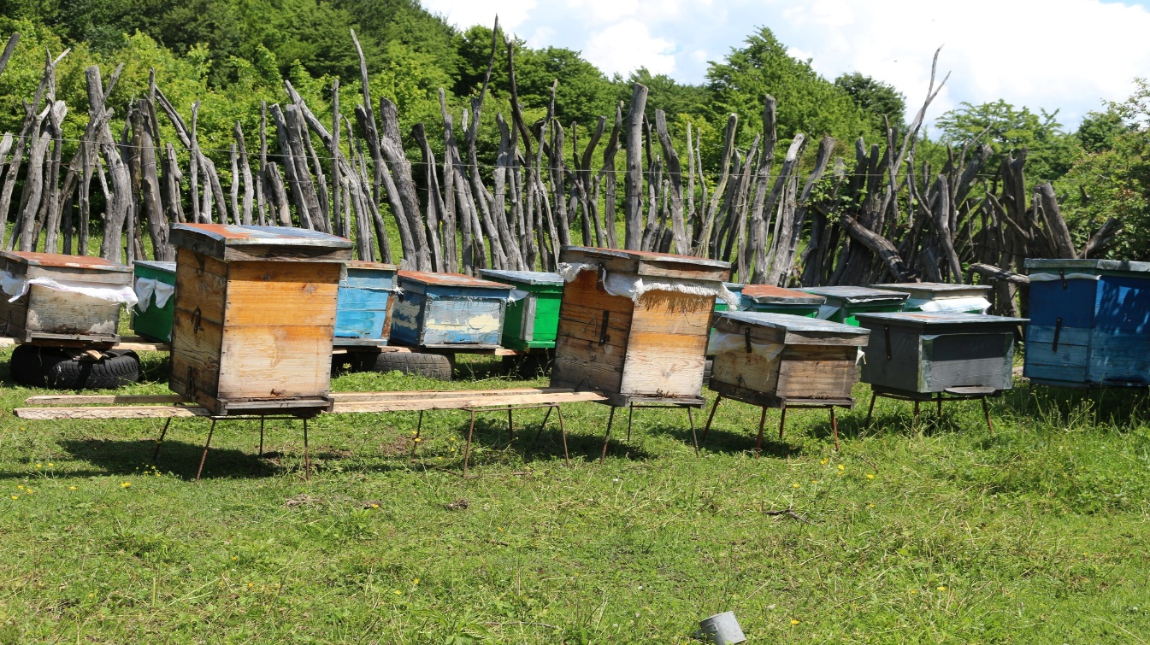

Slide 15
17-23 ივლისს ტურიზმის მიმართულების ინიციატივით სოფელ თავასის საჯარო სკოლის ბაზაზე მოეწყო ახალგაზრდული ტურისტული ბანაკი „თერჯოლა 2023“, რომელშიც მუნიციპალიტეტის სკოლის მოსწავლეები მონაწილეობდნენ. ბანაკის მიზანი იყო ახალგაზრდებში ცნობიერების ამაღლება თერჯოლის მუნიციპალიტეტის ტურისტული პოტენციალის შესახებ. ოთხი დღის განმავლობაში მრავალი საინტერესო ღონისძიება ჩატარდა. მოწვეული იყვნენ სტუმრები ტურისტული სფეროდან. მოეწყო ლასქრობები,დისკუსიები, სპორტული თამაშები, თეატრალური წარმოდგენები, გასართობი ღონისძიებები, წაკითხული იქნა ლექცია თემაზე „ინტერკულტურული ურთიერთობები“, პრეზენტაცია ჩატარდა DMO იმერეთის საქმიანობის, კულტურული ღირსშესანიშნაობების შესახებ. ბანაკის მუშაობამ საინტერესოდ ჩაიარა.

Slide 16
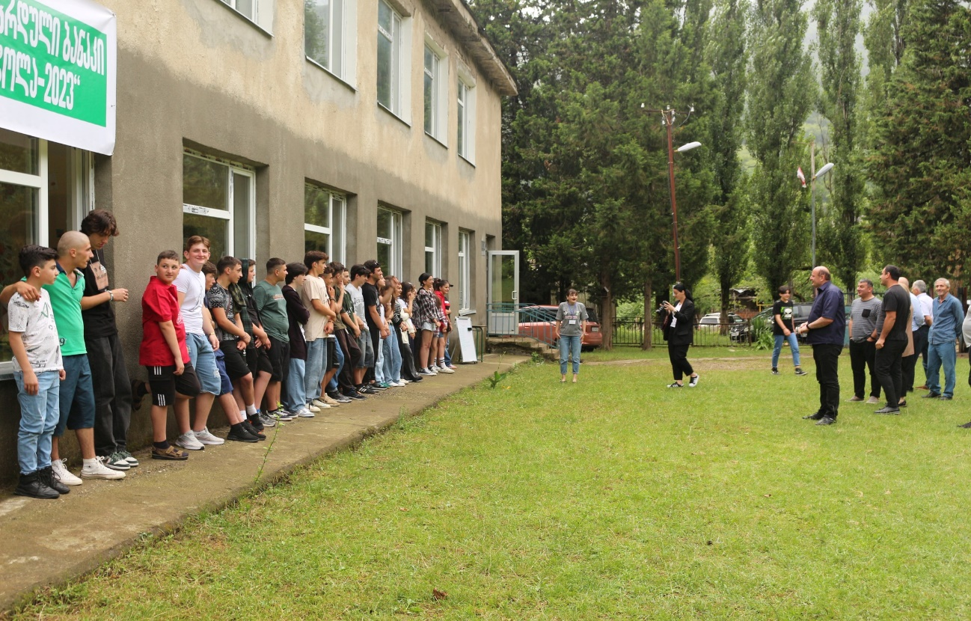
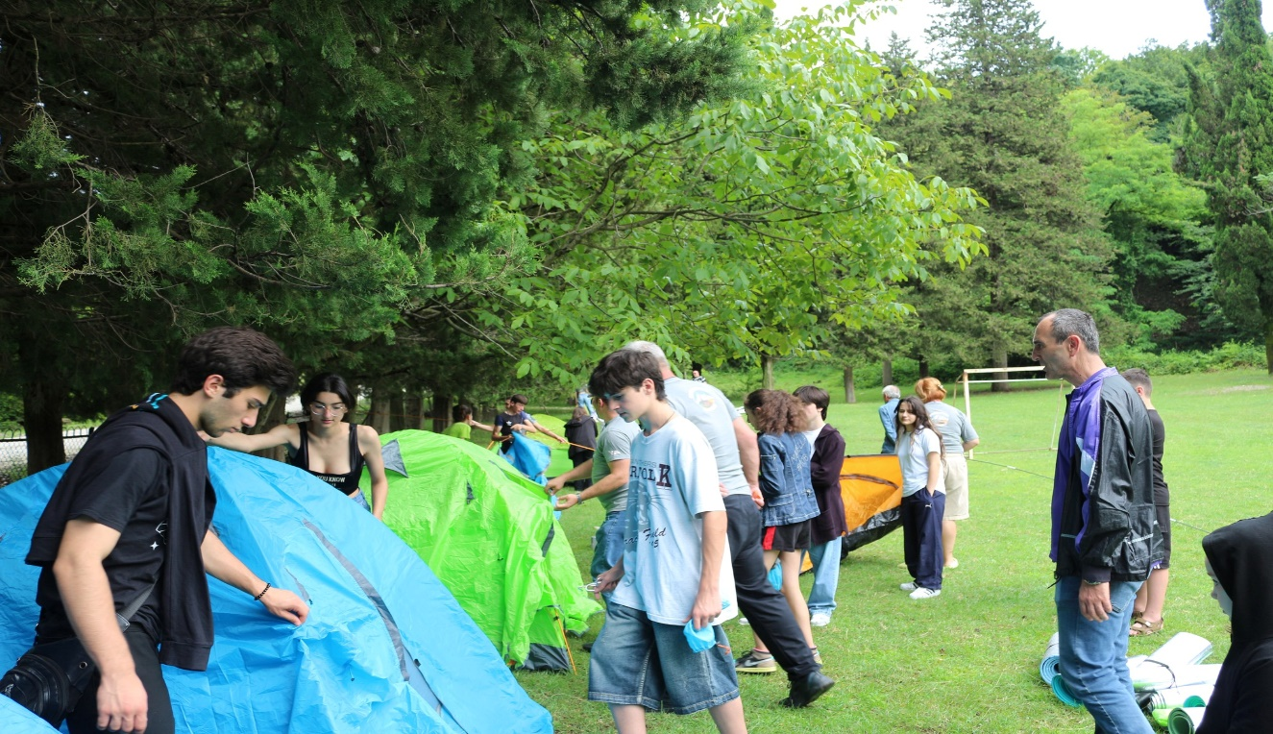
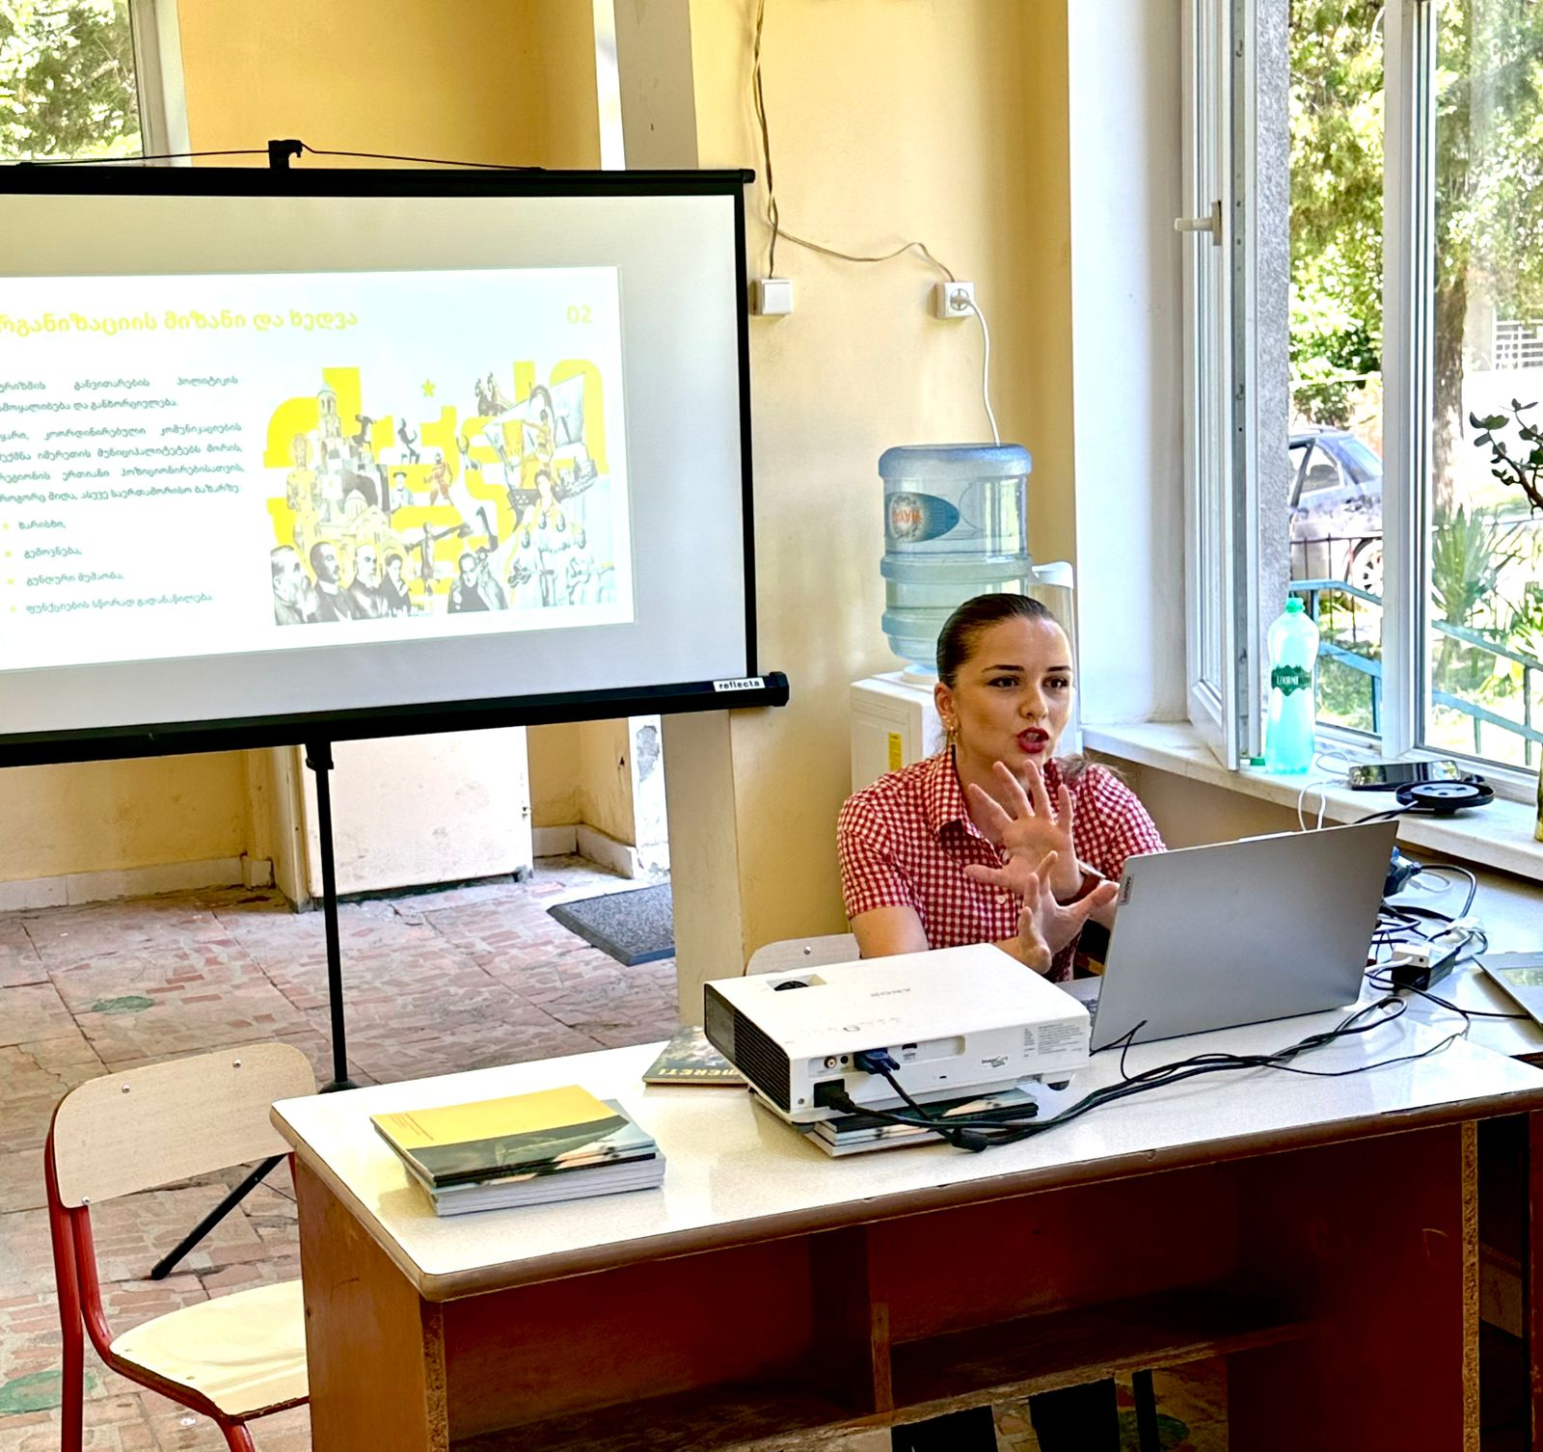

Slide 17
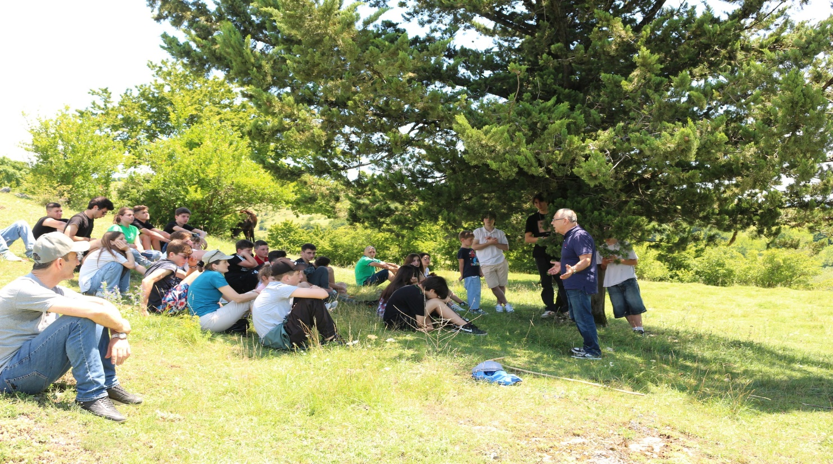
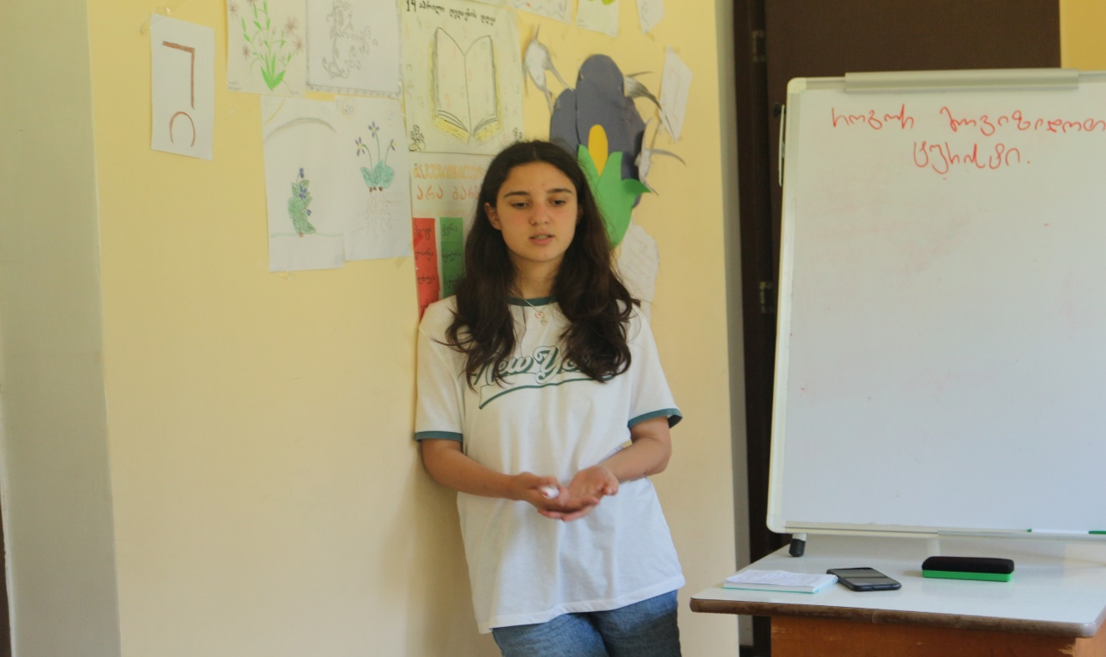
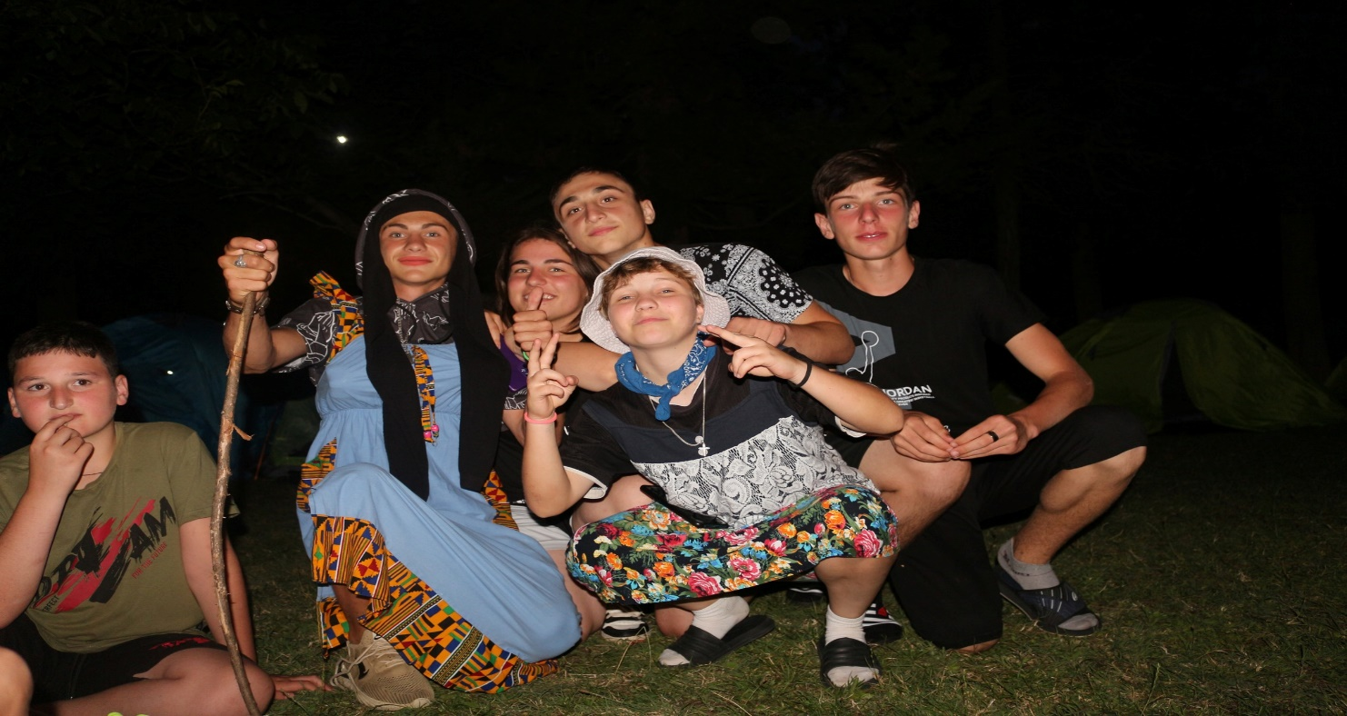

Slide 18
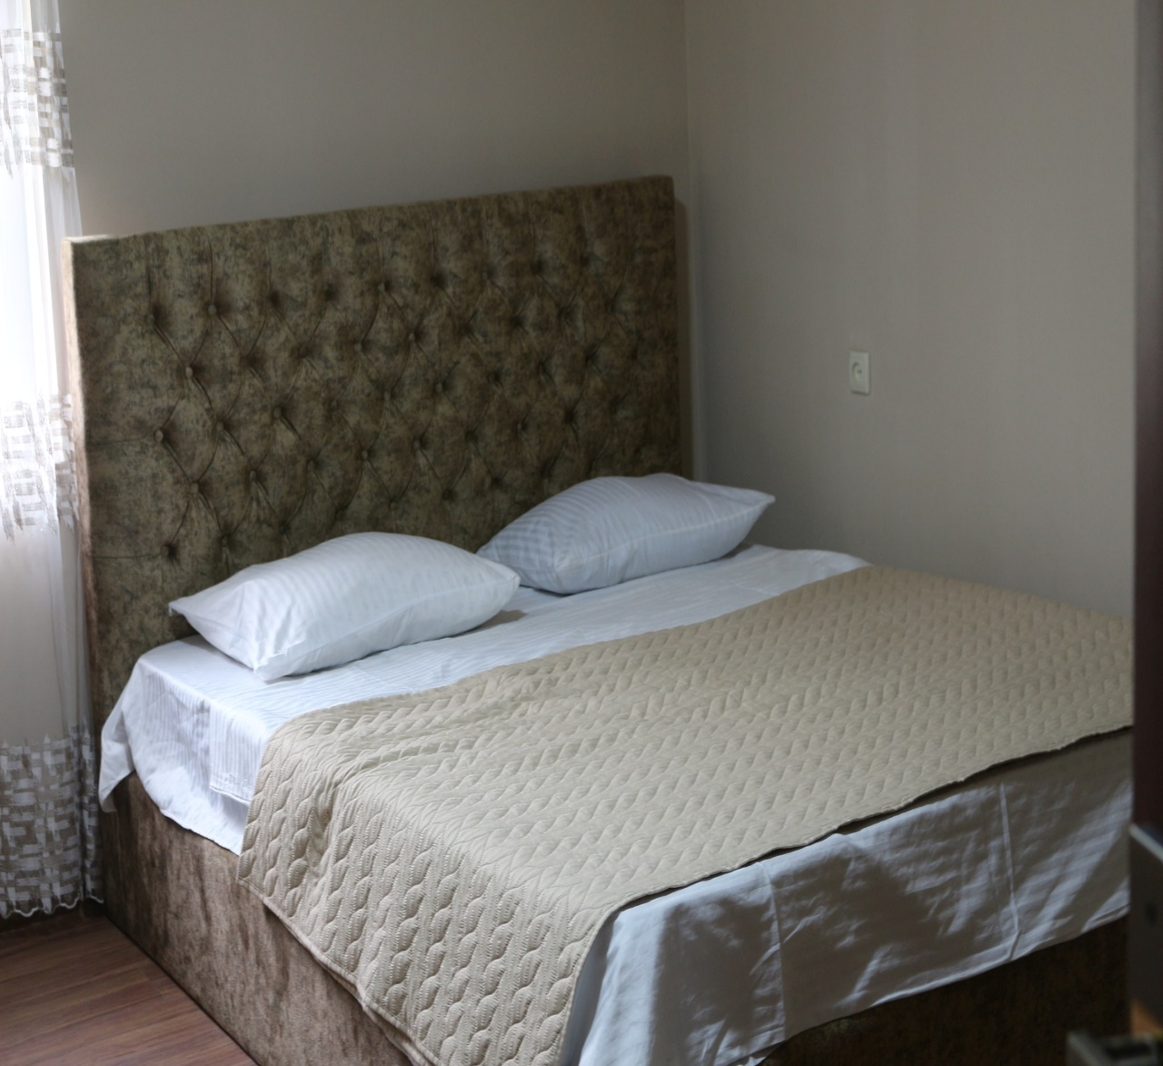
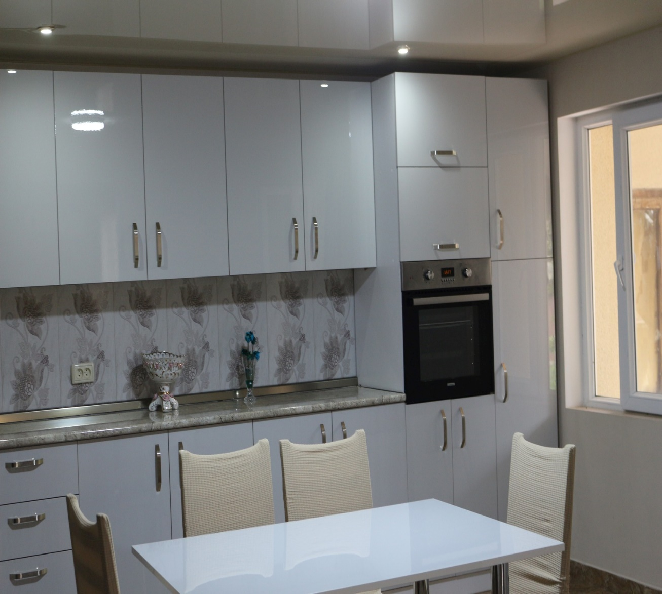
სოფელ ძევრში გაიხსნა მანანა პატარიძის საოჯახო სასტუმრო, რომელიც ჩვენს მიერ იქნა მონახულებული და დასურათებული.

Slide 19
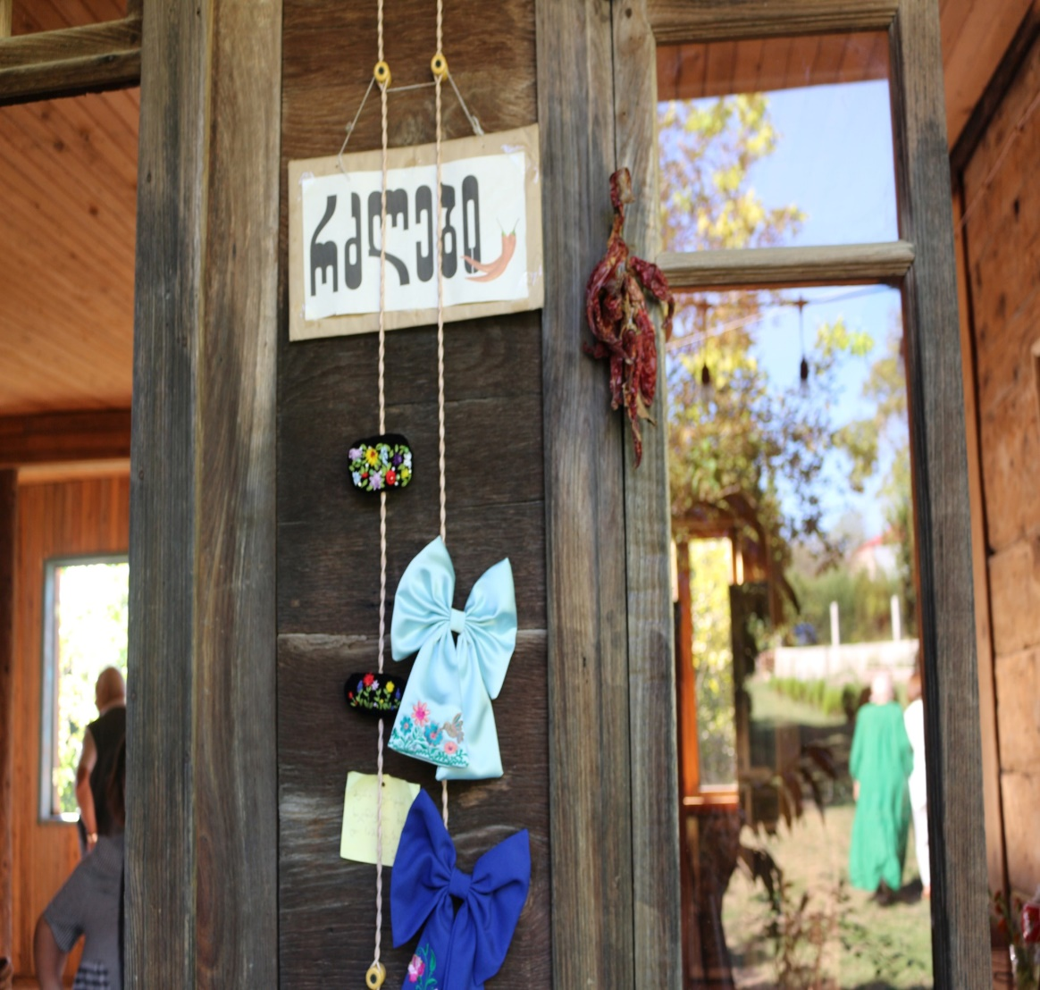
ასევე გაიხსნა კვების ობიექტი „რძლები“, რომელიც მოვინახულეთ და გავაპიარეთ.

Slide 20
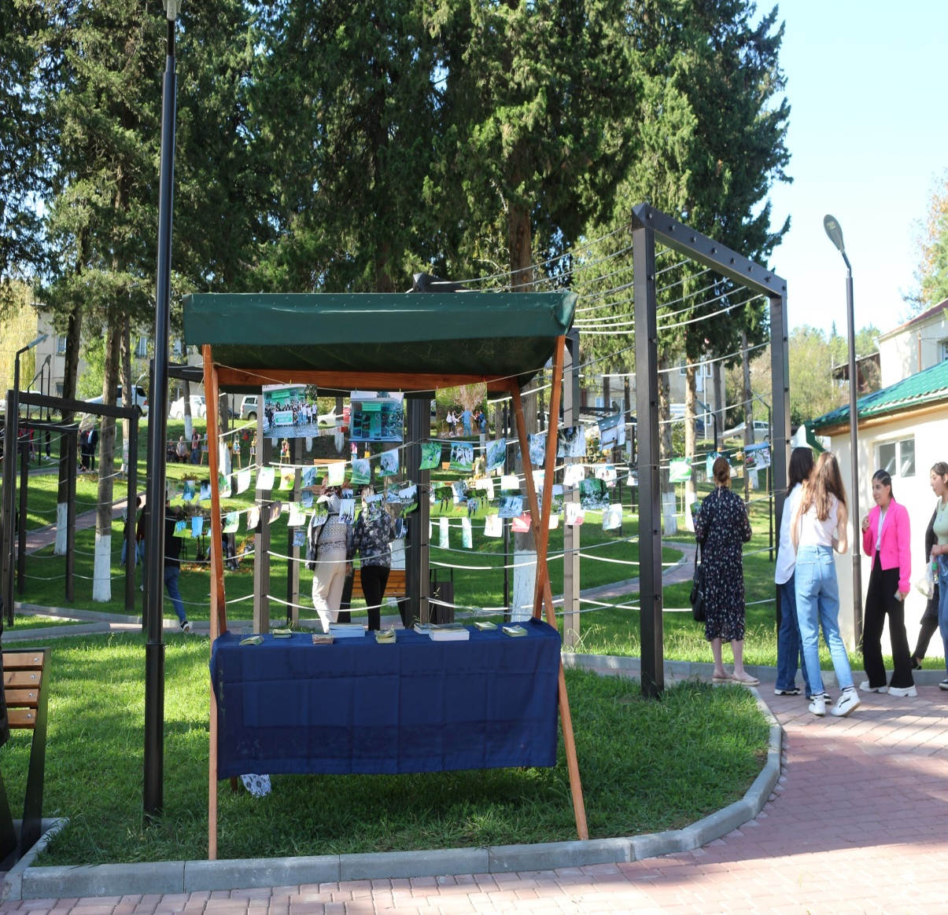
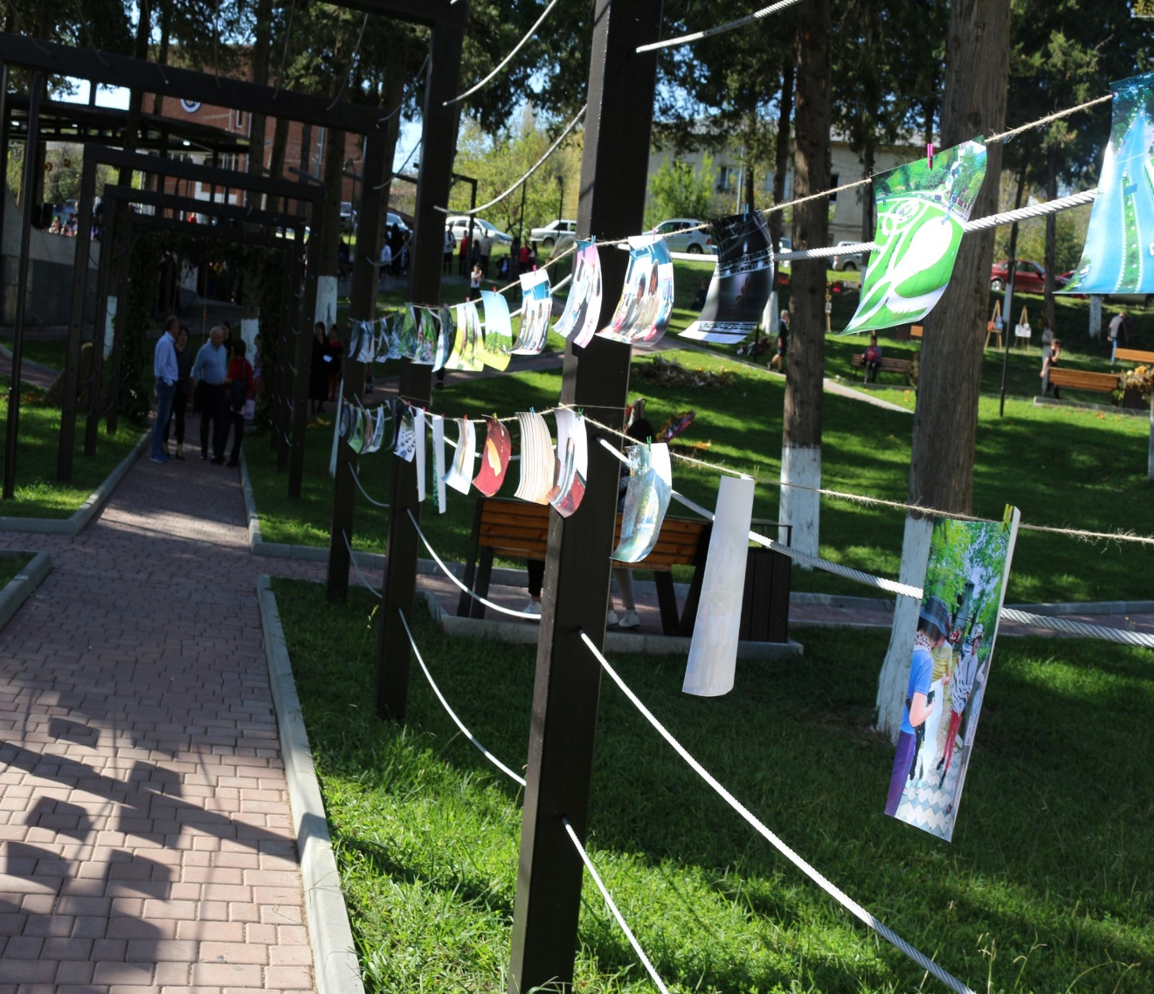
22ოქტომბერს მონაწილეობა მივიღეთ სახალხო დღესასწაულში „თრჯოლობა-2023“. წარმოვადგინეთ სტენდი და საინფორმაციო მასალა.

Slide 21
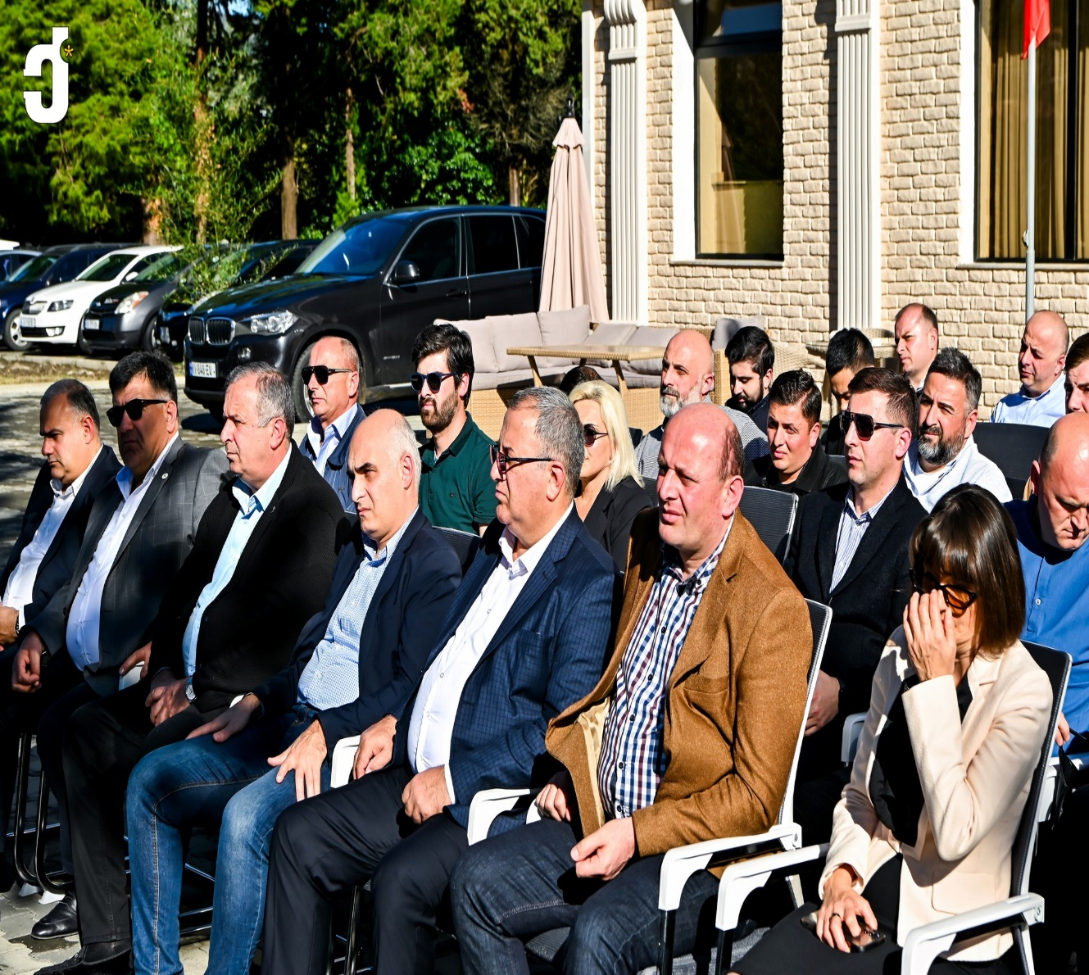
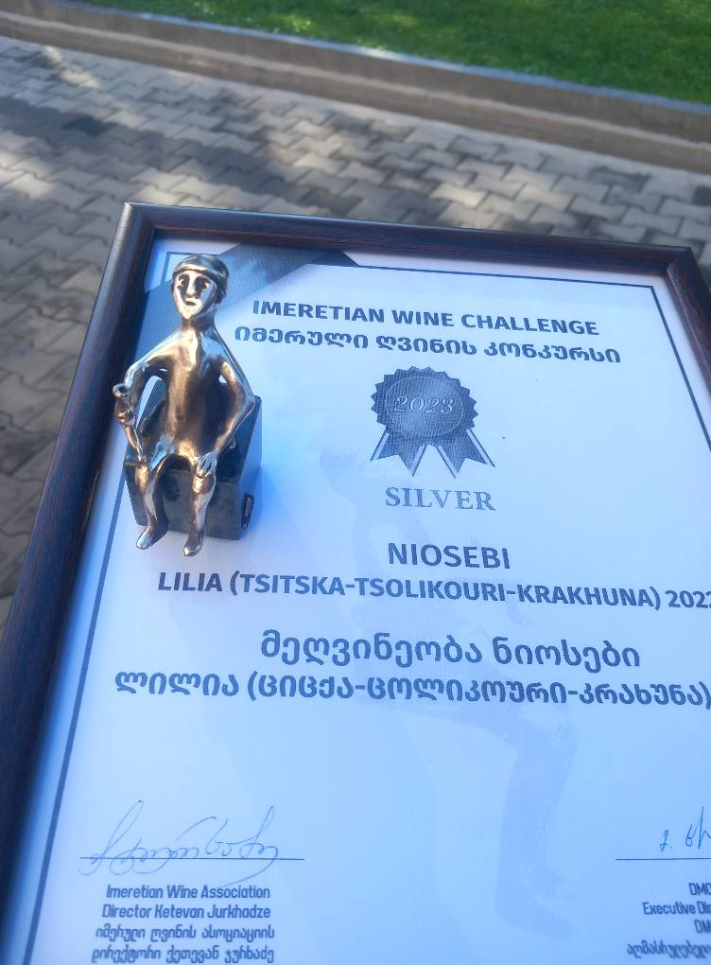
4 ნოემბერს ვიმყოფებოდით სასტუმრო „გელათი რეზიდენსში“ იმერული ღვინოების კონკურსში გამარჯვებულთა დაჯილდოებაზე.

Slide 22
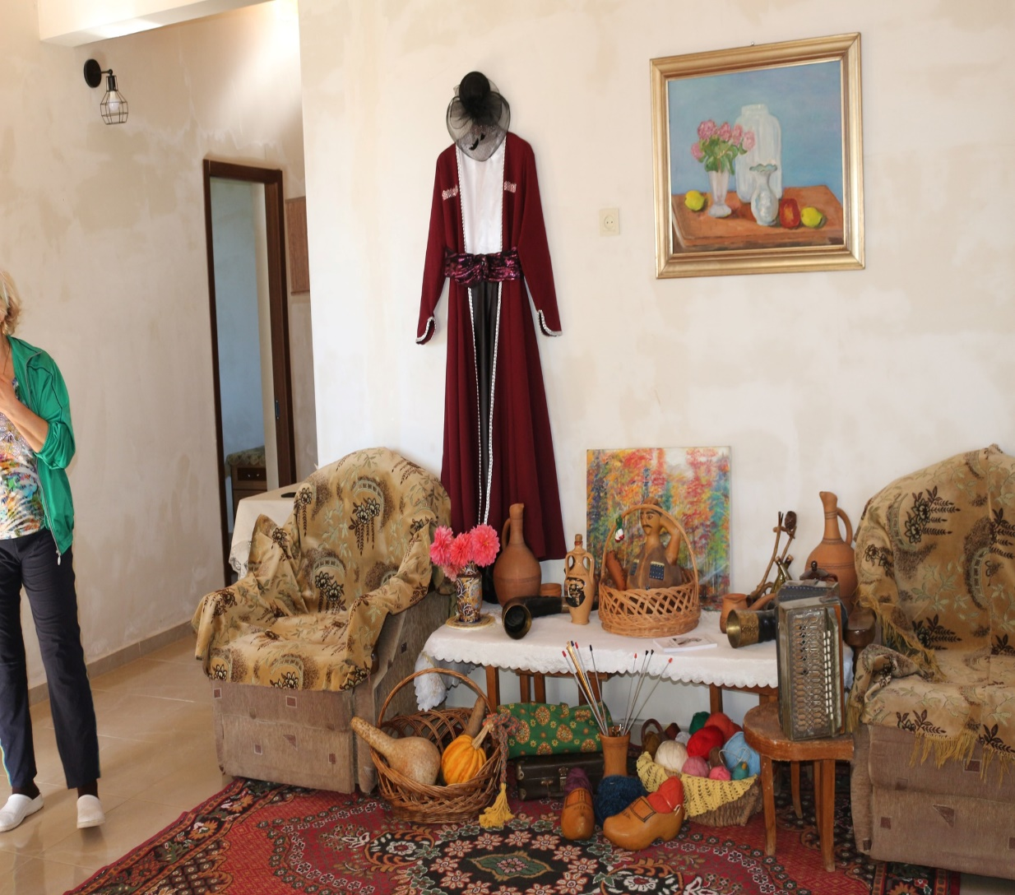
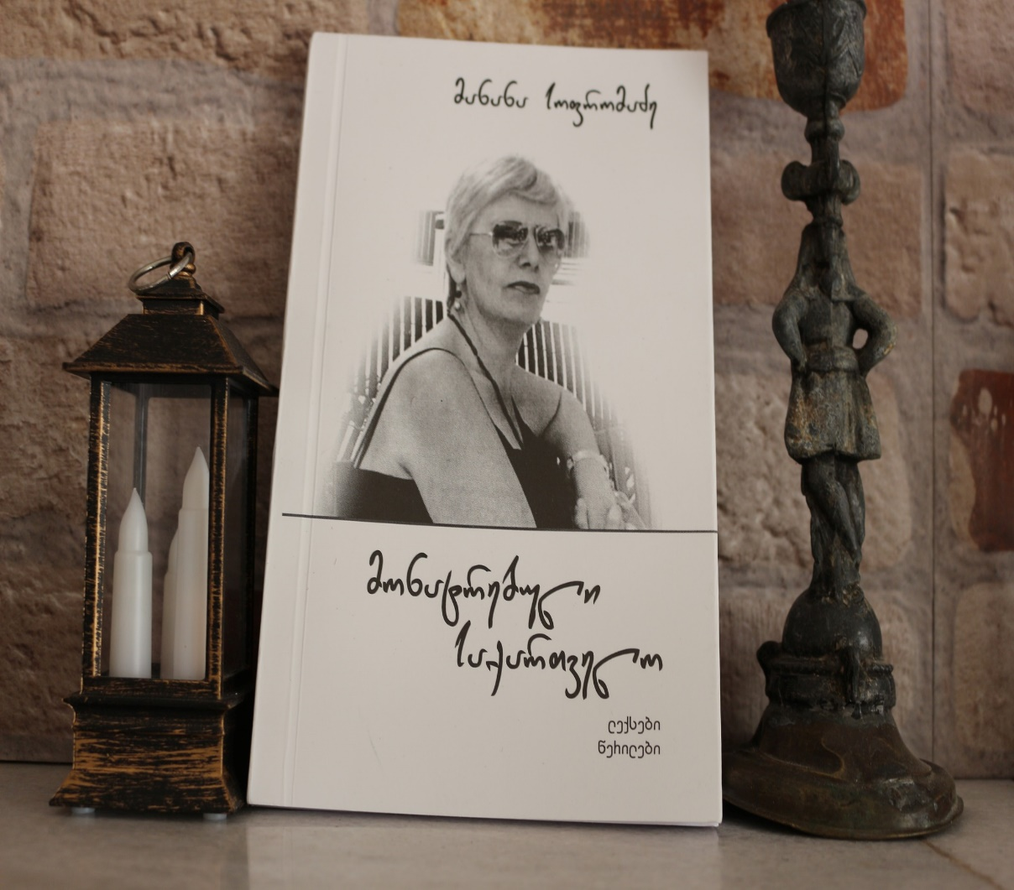
საზოგადოებას გავაცანით ემიგრაციიდან დაბრუნებული მანანა სოფორომაძე, რომელიც ხელსაქმითაა დაკავებული. ქმნის ქრთულ სამოსს, ქსოვს, ქარგავს, წერს.

Slide 23
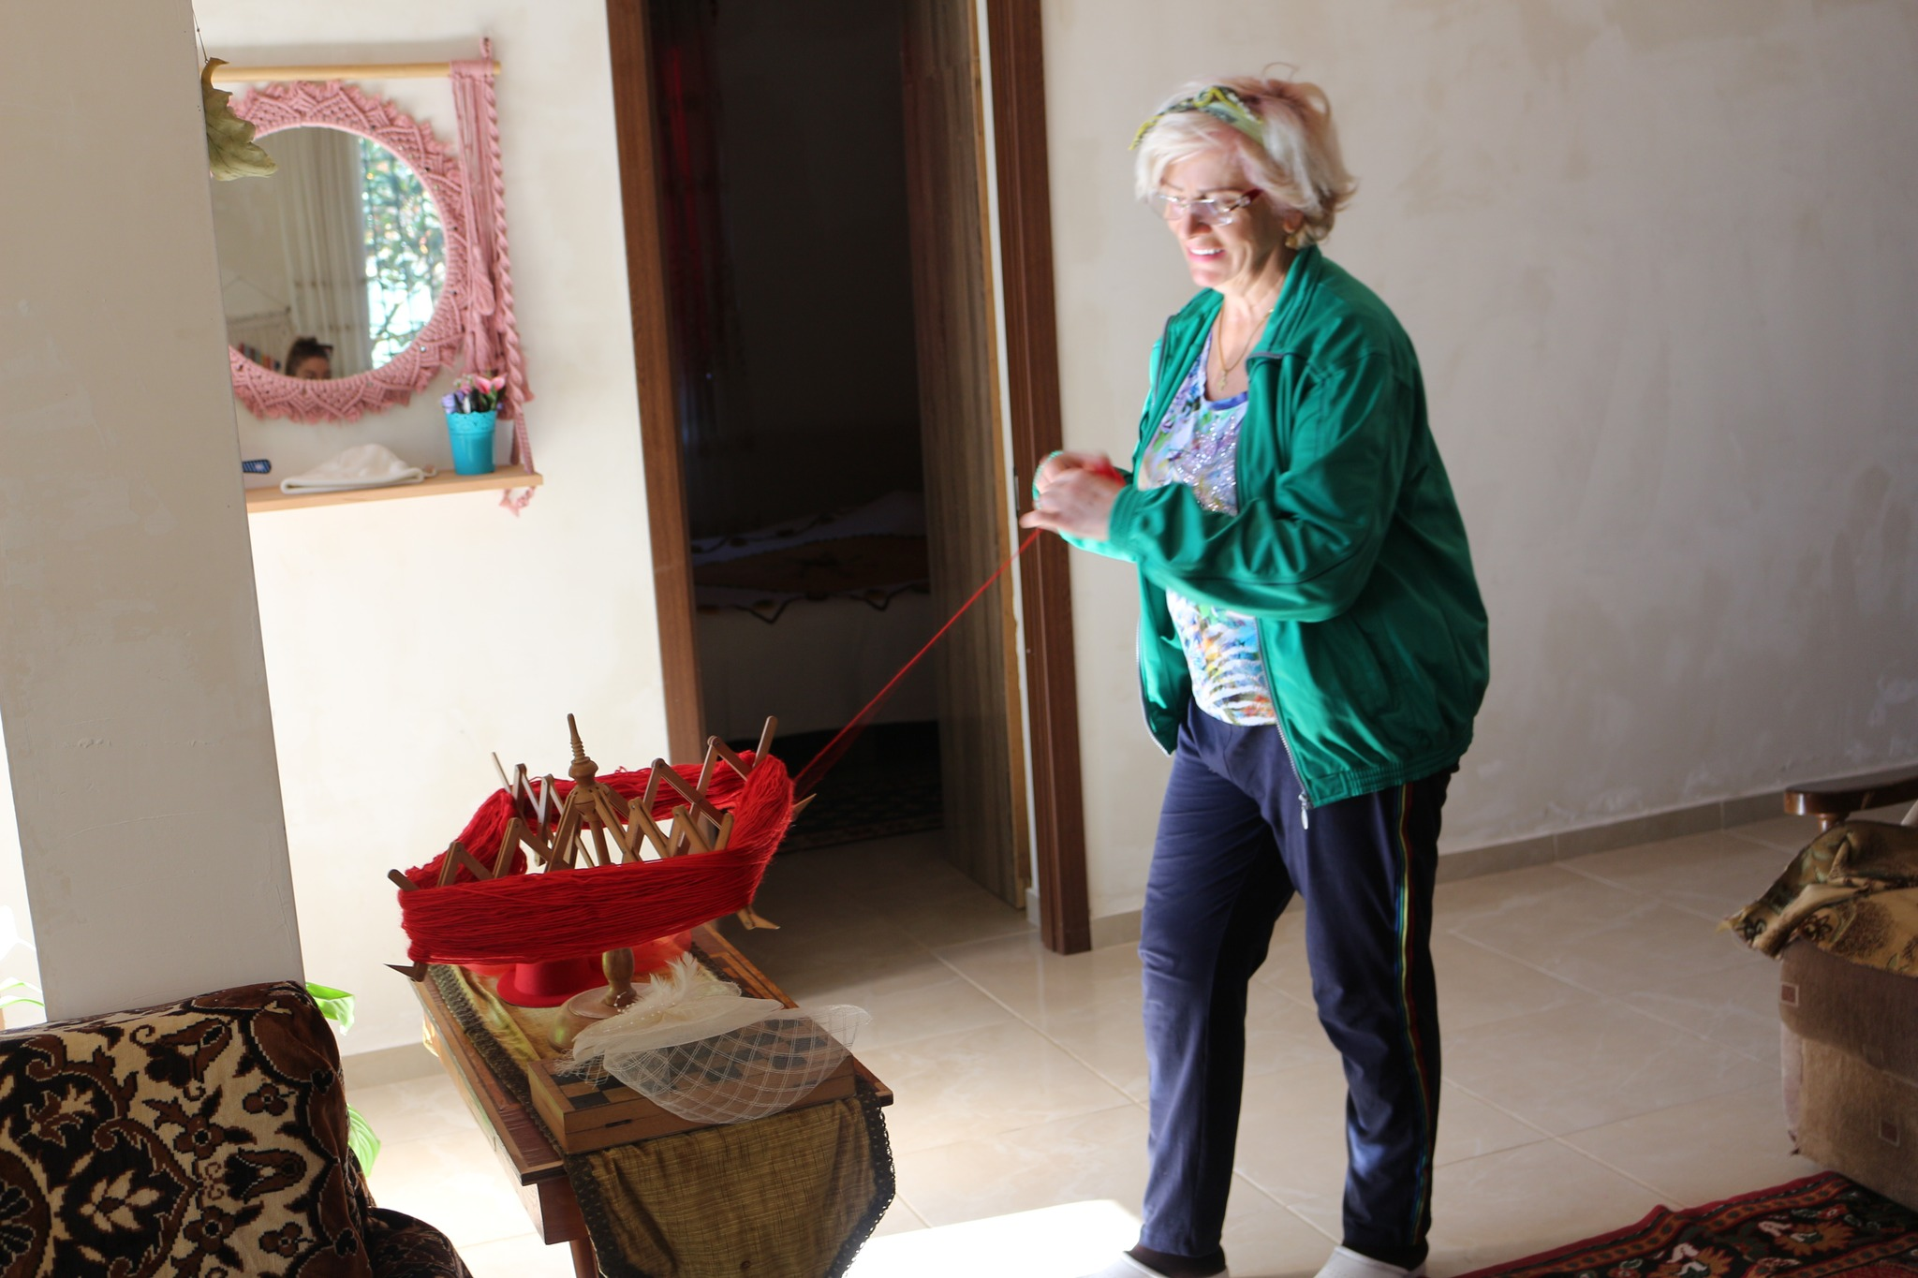
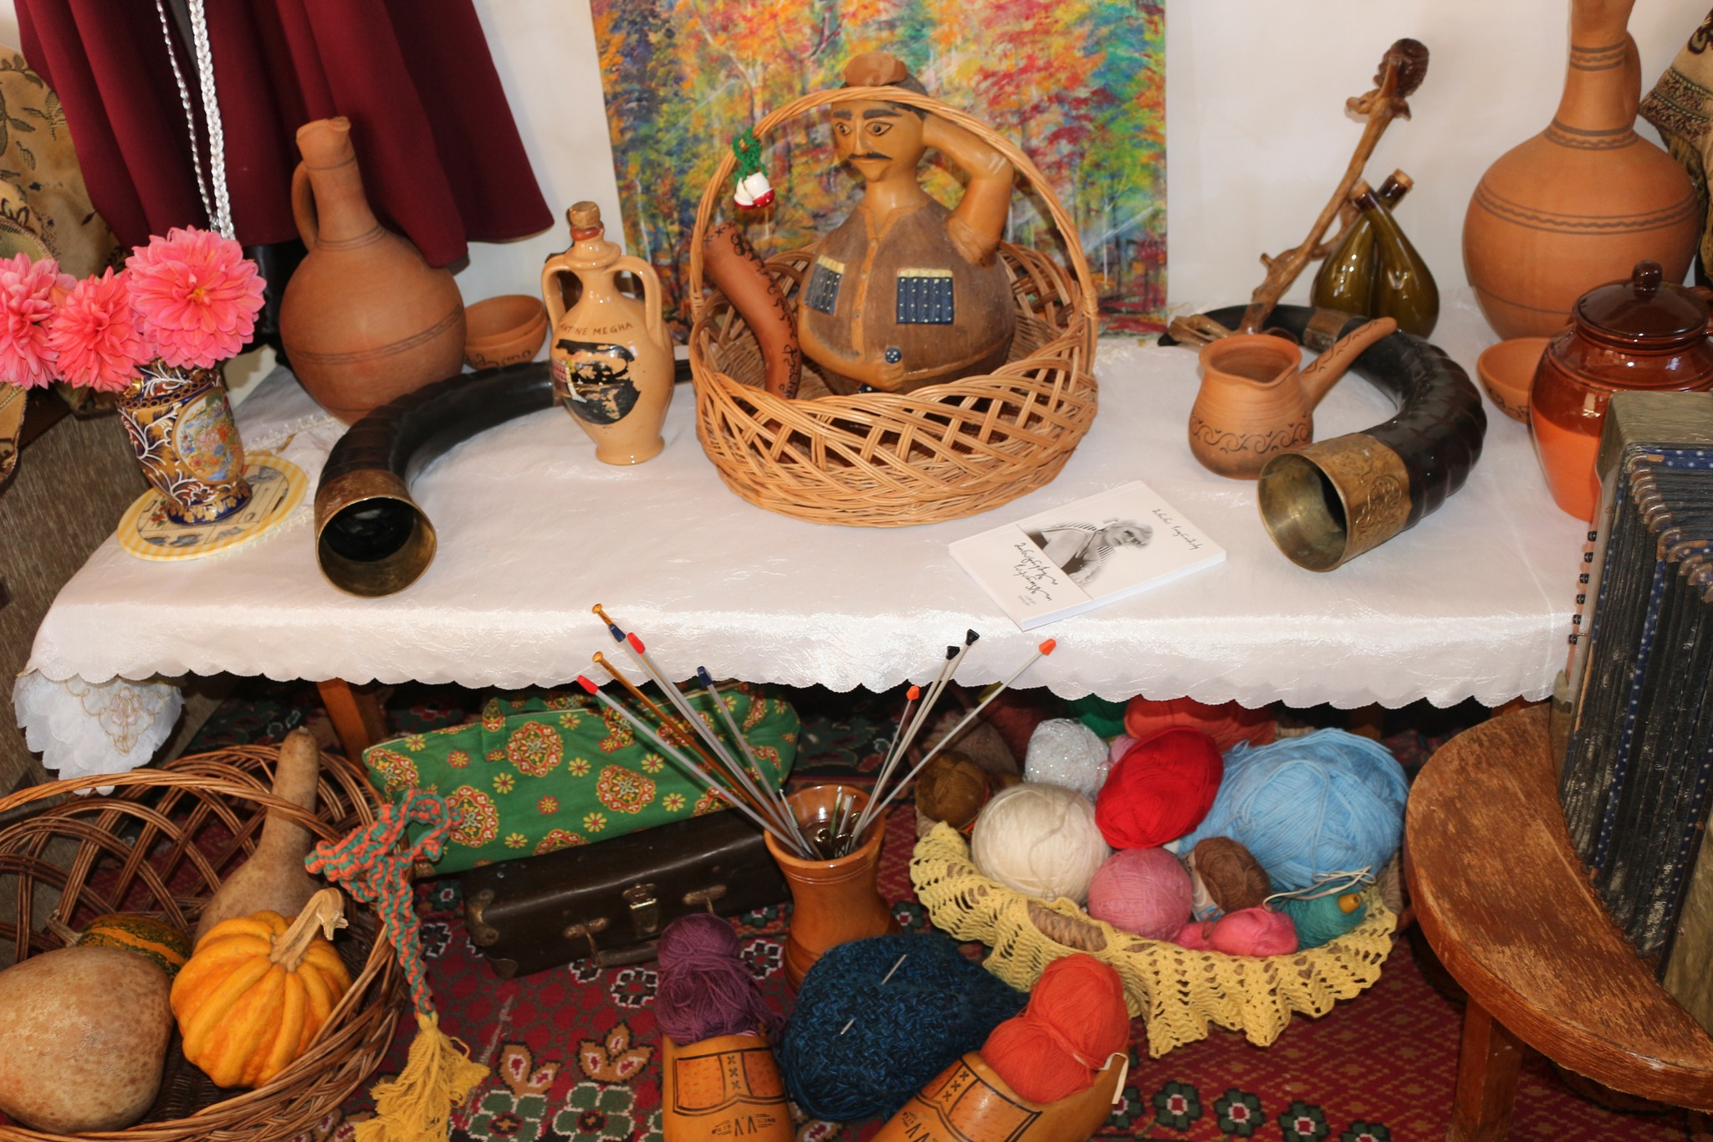

Slide 24
ამჟამად საჯარო სკოლის მოსწავლეებისთვის გამოცხადებული გვაქვს ფოტო-ვიდეო კონკურსი „ჩემი მუნიციპალიტეტის ღირსშესანიშნაობები“. სადაც მოსწავლეებმა უნდა გადაიღონ ან დაასურათონ მუნიციპალიტეტის ტერიტორიაზე არსებული ტურისტული ადგილები. მსგავსი კონკურსი გასულ წელსაც ჩატარდა, რამაც დიდი მოწონება დაიმსახურა. გვინდა მადლობა გადავუხადოთ,თერჯოლის მუნიციპალიტეტის მერიას,საკრებულოს,აიპ განათლების კულტურისა და ტურიზმის მუნიციპალურ ცენტრს იმისათვის ,რომ გამოიყო თანხები ახალი ოფისის გაფართოებისთვის,ინვენტარისა და კეთილმოწყობისთვის. 2024 წლისთვისაც საინტერესო აქტივობები იგეგმება ტურიზმის მიმართულებით.

